Slide 1
ЧЕТЫРЕХПОЛЮСНИКИ
Уравнение четырехполюсника

Slide 2
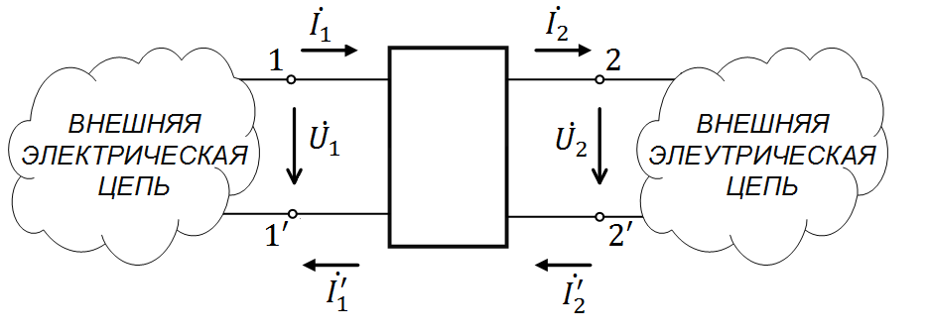
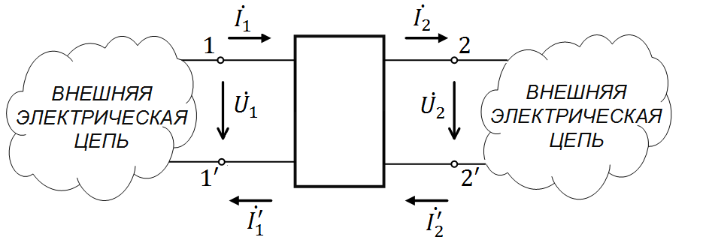

Основные понятия и определения
Четырехполюсником называют часть электрической цепи, имеющую две пары зажимов, через которые она подключается к остальной цепи.

Slide 3
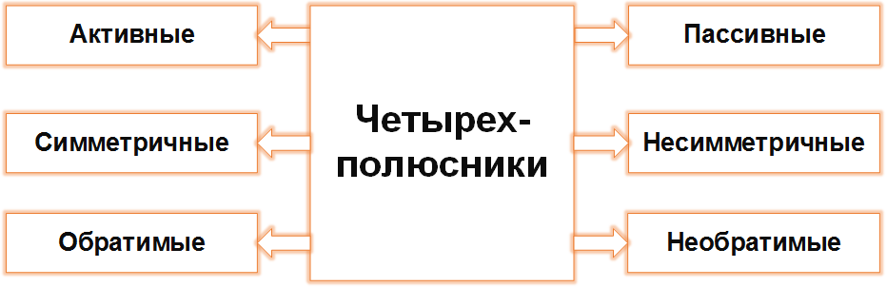
Основные понятия и определения
Симметричный, если перемена мест его входных и выходных зажимов не изменяет токов и напряжений во внешней цепи.
Обратимый, если передаточные сопротивления входного и выходного контуров не зависят от того, какая из двух пар зажимов являеться входной, а какая выходной (теорема обратимости).

Slide 4
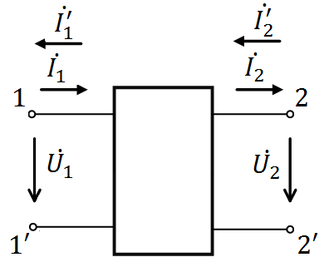
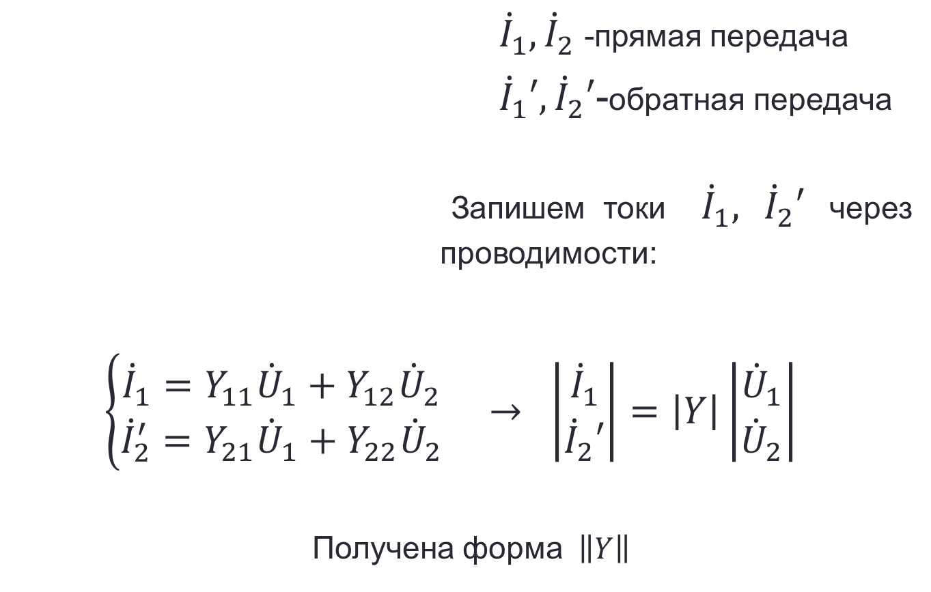
Уравнение четырехполюсника. Фома $\left\|Y\right\|$
${\dot{I}}_{1},{\dot{I}}_{2}$ -прямая передача
${\dot{I}}_{1}′,{\dot{I}}_{2}′$-обратная передача
Запишем токи ${\dot{I}}_{1},$ ${\dot{I}}_{2}′$ через проводимости:
$$\left\{\begin{aligned}{\dot{I}}_{1}=Y_{11}{\dot{U}}_{1}+Y_{12}{\dot{U}}_{2} \\ {\dot{I}}_{2}^{′}=Y_{21}{\dot{U}}_{1}+Y_{22}{\dot{U}}_{2}\end{aligned}\right. → \left|\begin{aligned}{\dot{I}}_{1} \\ {\dot{I}}_{2}′\end{aligned}\right|=\left|Y\right|\left|\begin{aligned}{\dot{U}}_{1} \\ {\dot{U}}_{2}\end{aligned}\right|$$
Получена форма $\left\|Y\right\|$

Slide 5
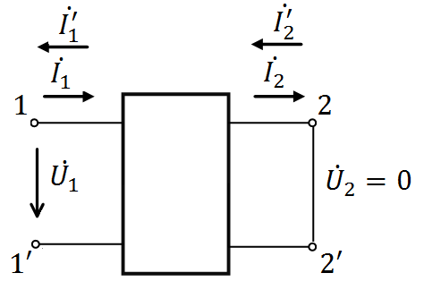
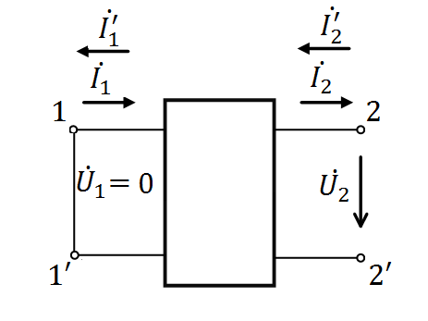

Уравнение четырехполюсника. Форма $\left\|Y\right\|$
Коэффициенты $\left\|Y\right\|$ представляют собой входные и передаточные проводимости контуров 1 и 2. Они определяются следующим образом:
$Y_{11}={\left(\frac{{\dot{I}}_{1}}{{\dot{U}}_{1}}\right)}_{{\dot{U}}_{2}=0}$ $Y_{12}={\left(\frac{{\dot{I}}_{1}}{{\dot{U}}_{2}}\right)}_{{\dot{U}}_{1}=0}$
$Y_{21}={\left(\frac{{\dot{I}}_{2}′}{{\dot{U}}_{1}}\right)}_{{\dot{U}}_{2}=0}$ $Y_{22}={\left(\frac{{\dot{I}}_{2}′}{{\dot{U}}_{2}}\right)}_{{\dot{U}}_{1}=0}$

Slide 6
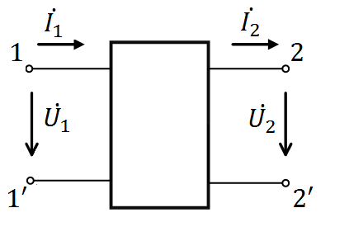

Уравнение четырехполюсника. Форма $\left\|Z\right\|$
Запишем напряжения ${\dot{U}}_{1}, {\dot{U}}_{2}$
через сопротивления:
$$\left\{\begin{aligned}{\dot{U}}_{1}=Z_{11}{\dot{I}}_{1}+Z_{12}{\dot{I}}_{2}′ \\ {\dot{U}}_{2}=Z_{21}{\dot{I}}_{1}+Z_{22}{\dot{I}}_{2}′\end{aligned}\right. → \left|\begin{aligned}{\dot{U}}_{1} \\ {\dot{U}}_{2}\end{aligned}\right|=\left|Z\right|\left|\begin{aligned}{\dot{I}}_{1} \\ {\dot{I}}_{2}′\end{aligned}\right|$$
Получена форма $\left\|Z\right\|$

Slide 7
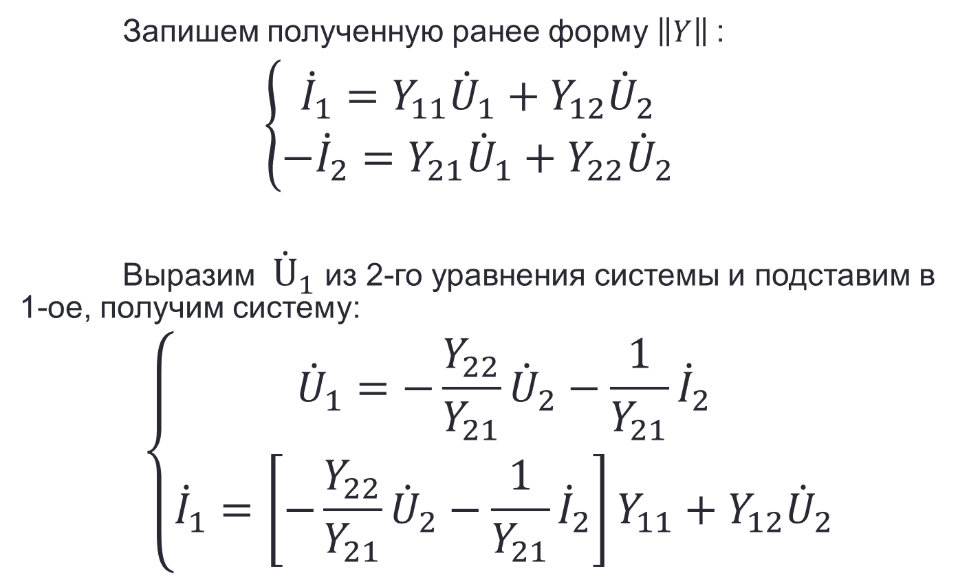
Уравнение четырехполюсника. Связь коэффициентов$\left\|A\right\|$и$\left\|Y\right\|$
Запишем полученную ранее форму $\left\|Y\right\|$:
$$\left\{\begin{aligned}{\dot{I}}_{1}=Y_{11}{\dot{U}}_{1}+Y_{12}{\dot{U}}_{2} \\ −{\dot{I}}_{2}=Y_{21}{\dot{U}}_{1}+Y_{22}{\dot{U}}_{2}\end{aligned}\right.$$
Выразим ${\dot{U}}_{1}$ из 2-го уравнения системы и подставим в 1-ое, получим систему:
$$\left\{\begin{aligned}{\dot{U}}_{1}=−\frac{Y_{22}}{Y_{21}}{\dot{U}}_{2}−\frac{1}{Y_{21}}{\dot{I}}_{2} \\ {\dot{I}}_{1}=\left[−\frac{Y_{22}}{Y_{21}}{\dot{U}}_{2}−\frac{1}{Y_{21}}{\dot{I}}_{2}\right]Y_{11}+Y_{12}{\dot{U}}_{2}\end{aligned}\right.$$

Slide 8
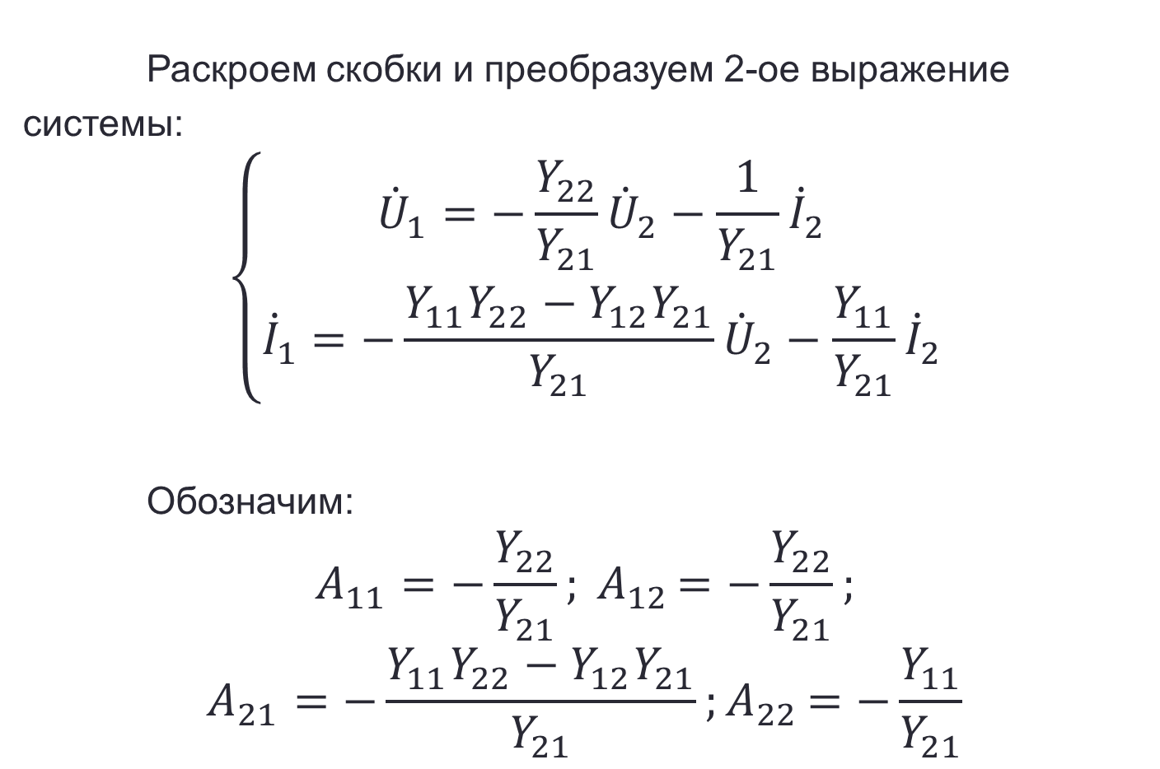
Уравнение четырехполюсника. Связь коэффициентов$\left\|A\right\|$и$\left\|Y\right\|$
Раскроем скобки и преобразуем 2-ое выражение системы:
$$\left\{\begin{aligned}{\dot{U}}_{1}=−\frac{Y_{22}}{Y_{21}}{\dot{U}}_{2}−\frac{1}{Y_{21}}{\dot{I}}_{2} \\ {\dot{I}}_{1}=−\frac{Y_{11}Y_{22}−Y_{12}Y_{21}}{Y_{21}}{\dot{U}}_{2}−\frac{Y_{11}}{Y_{21}}{\dot{I}}_{2}\end{aligned}\right.$$
Обозначим:
$$A_{11}=−\frac{Y_{22}}{Y_{21}}{; A}_{12}=−\frac{Y_{22}}{Y_{21}};$$
$$A_{21}=−\frac{Y_{11}Y_{22}−Y_{12}Y_{21}}{Y_{21}}{;A}_{22}=−\frac{Y_{11}}{Y_{21}}$$

Slide 9
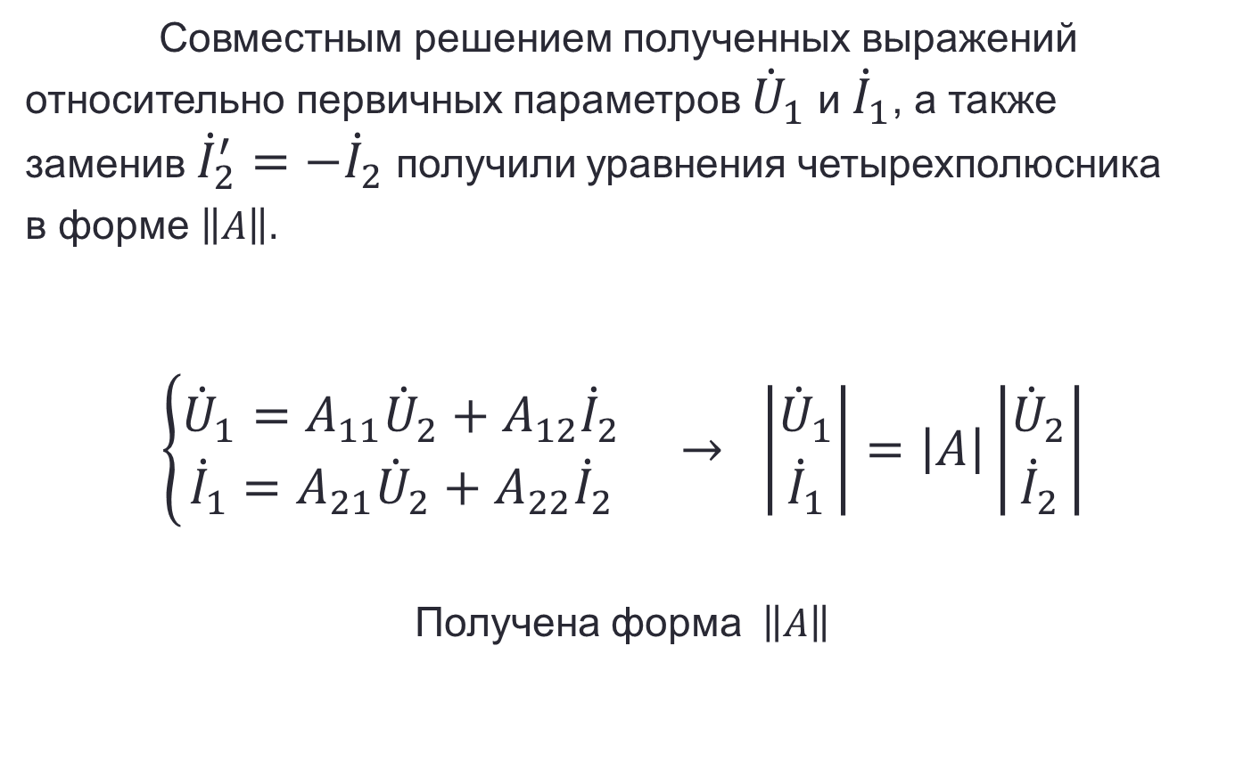
Уравнение четырехполюсника. Форма $\left\|A\right\|$
Совместным решением полученных выражений относительно первичных параметров ${\dot{U}}_{1}$ и ${\dot{I}}_{1}$, а также заменив ${\dot{I}}_{2}^{′}=−{\dot{I}}_{2}$получили уравнения четырехполюсника
в форме $\left\|A\right\|.$
$$\left\{\begin{aligned}{\dot{U}}_{1}=A_{11}{\dot{U}}_{2}+A_{12}{\dot{I}}_{2} \\ {\dot{I}}_{1}=A_{21}{\dot{U}}_{2}+A_{22}{\dot{I}}_{2}\end{aligned}\right. → \left|\begin{aligned}{\dot{U}}_{1} \\ {\dot{I}}_{1}\end{aligned}\right|=\left|A\right|\left|\begin{aligned}{\dot{U}}_{2} \\ {\dot{I}}_{2}\end{aligned}\right|$$
Получена форма $\left\|A\right\|$

Slide 10
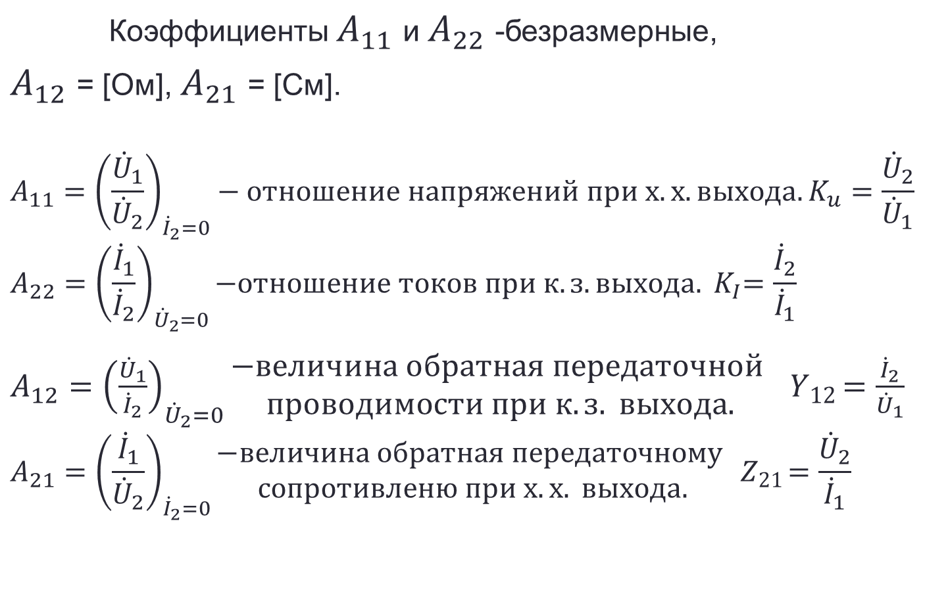
Уравнение четырехполюсника. Форма $\left\|A\right\|$
Коэффициенты $A_{11}$ и $A_{22}$ -безразмерные,
$A_{12}$ = [Ом], $A_{21}$ = [См].
$$A_{11}={\left(\frac{{\dot{U}}_{1}}{{\dot{U}}_{2}}\right)}_{{\dot{I}}_{2}=0}−отношение напряжений при х. х. выхода.K_{u}=\frac{{\dot{U}}_{2}}{{\dot{U}}_{1}}$$
$$A_{22}={\left(\frac{{\dot{I}}_{1}}{{\dot{I}}_{2}}\right)}_{{\dot{U}}_{2}=0}{−отношение токов при к.з. выхода. K}_{I}=\frac{{\dot{I}}_{2}}{{\dot{I}}_{1}}$$
$A_{12}={\left(\frac{{\dot{U}}_{1}}{{\dot{I}}_{2}}\right)}_{{\dot{U}}_{2}=0}\begin{aligned}−величина обратная передаточной \\ проводимости при к.з. выхода.\end{aligned}{ Y}_{12}=\frac{{\dot{I}}_{2}}{{\dot{U}}_{1}}$
$$A_{21}={\left(\frac{{\dot{I}}_{1}}{{\dot{U}}_{2}}\right)}_{{\dot{I}}_{2}=0}\begin{aligned}−величина обратная передаточному \\ сопротивленю при х.х. выхода.\end{aligned}{ Z}_{21}=\frac{{\dot{U}}_{2}}{{\dot{I}}_{1}}$$

Slide 11
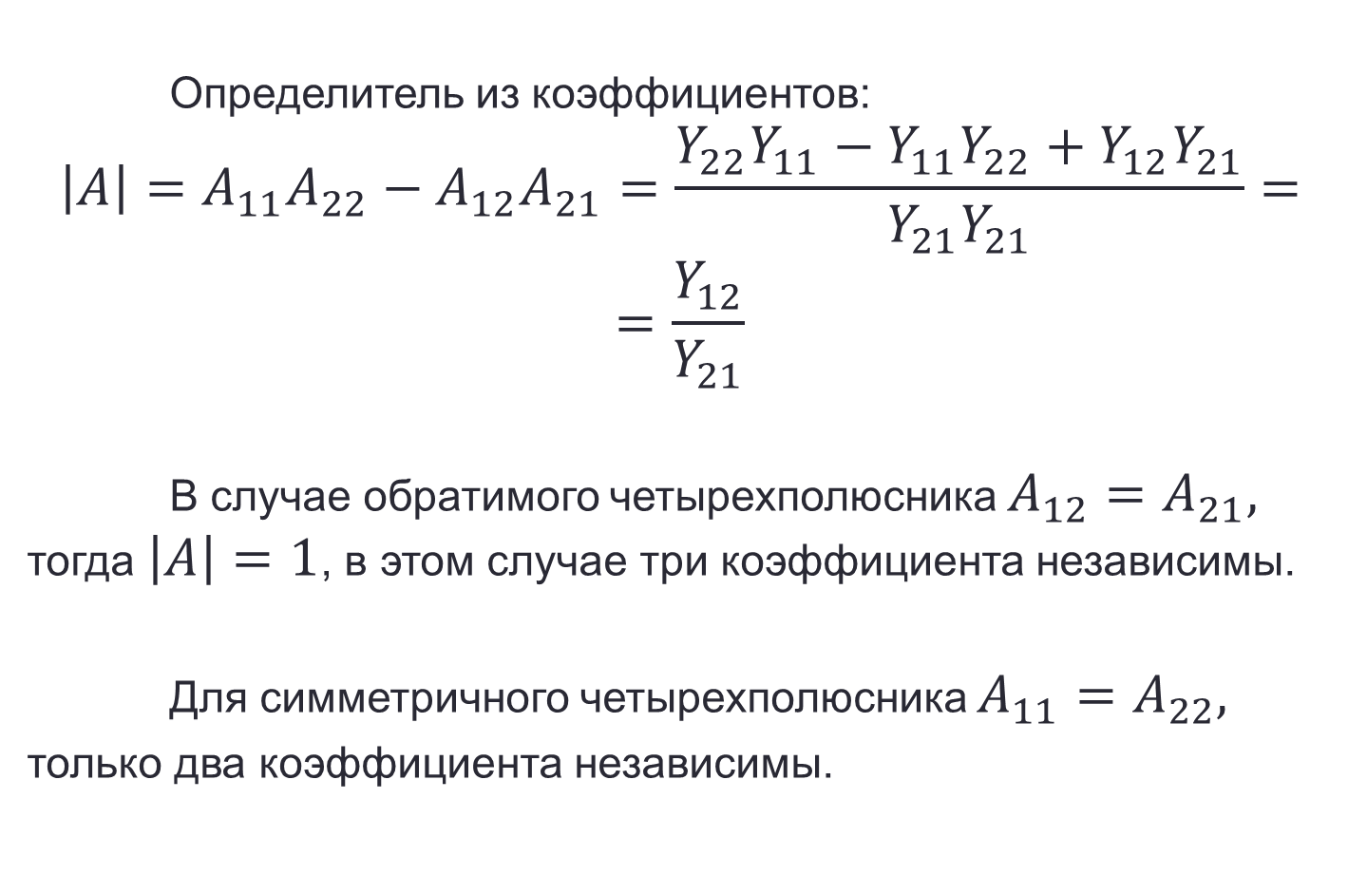
Уравнение четырехполюсника. Форма $\left\|A\right\|$
Определитель из коэффициентов:
$$\left|A\right|=A_{11}A_{22}−A_{12}A_{21}=\frac{{Y_{22}Y}_{11}−Y_{11}Y_{22}+Y_{12}Y_{21}}{Y_{21}Y_{21}}==\frac{Y_{12}}{Y_{21}}$$
В случае обратимого четырехполюсника $A_{12}=A_{21},$ тогда $\left|A\right|=1$, в этом случае три коэффициента независимы.
Для симметричного четырехполюсника $A_{11}=A_{22},$
только два коэффициента независимы.

Slide 12
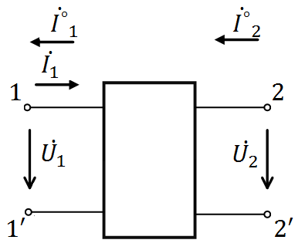
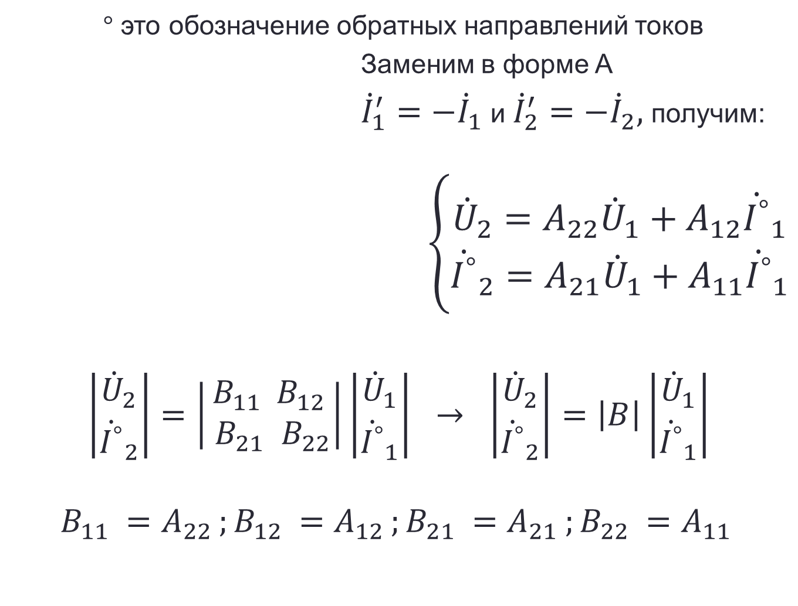
Уравнение четырехполюсника. Форма $\left\|B\right\|$
$°$ это обозначение обратных направлений токов
Заменим в форме A
${\dot{I}}_{1}^{′}=−{\dot{I}}_{1}$ и ${\dot{I}}_{2}^{′}=−{\dot{I}}_{2},$ получим:
$\left\{\begin{aligned}{\dot{U}}_{2}=A_{22}{\dot{U}}_{1}+A_{12}{\dot{I^{°}}}_{1} \\ {\dot{I^{°}}}_{2}=A_{21}{\dot{U}}_{1}+A_{11}{\dot{I^{°}}}_{1}\end{aligned}\right.$
$$\left|\begin{aligned}{\dot{U}}_{2} \\ {\dot{I^{°}}}_{2}\end{aligned}\right|=\left|\begin{aligned}B_{11 }{ B}_{12} \\ { B}_{21} B_{22}\end{aligned}\right|\left|\begin{aligned}{\dot{U}}_{1} \\ {\dot{I^{°}}}_{1}\end{aligned}\right| → \left|\begin{aligned}{\dot{U}}_{2} \\ {\dot{I^{°}}}_{2}\end{aligned}\right|=\left|B\right|\left|\begin{aligned}{\dot{U}}_{1} \\ {\dot{I^{°}}}_{1}\end{aligned}\right|$$
$$B_{11 }=A_{22 };B_{12 }=A_{12 };B_{21 }=A_{21 };B_{22 }=A_{11 }$$

Slide 13
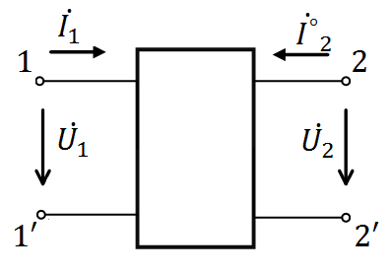

Уравнение четырехполюсника. Форма $\left\|H\right\|$
$$\left\{\begin{aligned}{\dot{U}}_{1}=H_{11}{\dot{I}}_{1}+H_{12}{\dot{U}}_{2} \\ {\dot{I^{°}}}_{2}=H_{21}{\dot{I}}_{1}+H_{22}{\dot{U}}_{2}\end{aligned}\right. → \left|\begin{aligned}{\dot{U}}_{1} \\ {\dot{I^{°}}}_{2}\end{aligned}\right|=\left|H\right|\left|\begin{aligned}{\dot{I}}_{1} \\ {\dot{U}}_{2}\end{aligned}\right|$$
Получена форма $\left\|H\right\|$

Slide 14

Уравнение четырехполюсника. Форма $\left\|F\right\|$
$$\left\{\begin{aligned}{\dot{I}}_{1}=F_{11}{\dot{U}}_{1}+F_{12}{\dot{I^{°}}}_{2} \\ {\dot{U}}_{2}=F_{21}{\dot{U}}_{1}+F_{22}{\dot{I^{°}}}_{2}\end{aligned}\right. → \left|\begin{aligned}{\dot{I}}_{1} \\ {\dot{U}}_{2}\end{aligned}\right|=\left|F\right|\left|\begin{aligned}{\dot{U}}_{1} \\ {\dot{I^{°}}}_{2}\end{aligned}\right|$$
Получена форма $\left\|F\right\|$

Slide 15
ЧЕТЫРЕХПОЛЮСНИКИ.
Параметры холостого хода и короткого замыкания

Slide 16
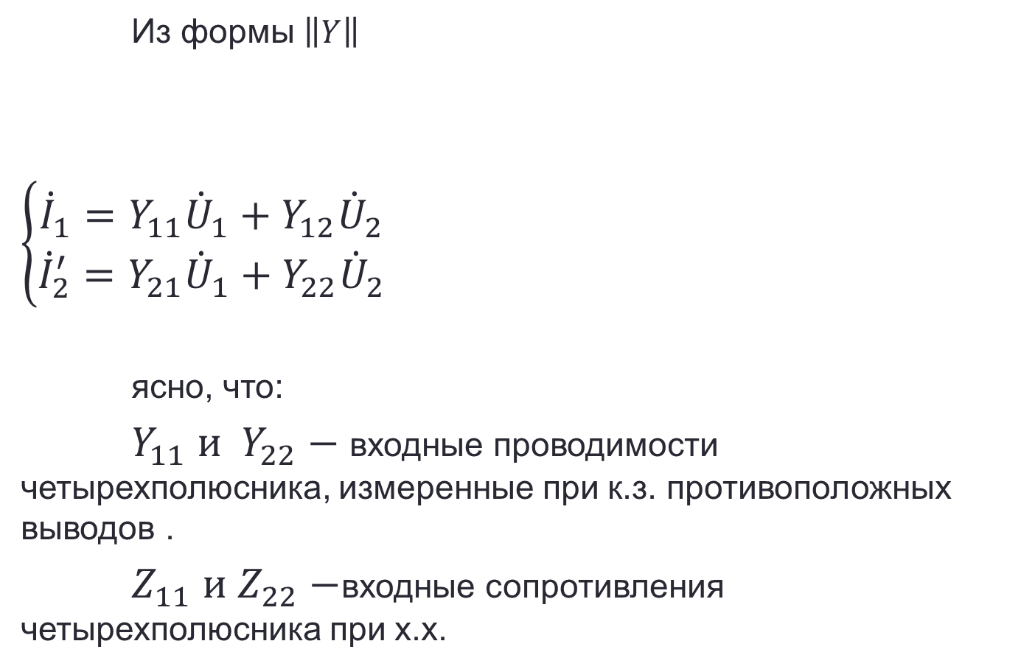
Параметры холостого хода и короткого замыкания
Из формы $\left\|Y\right\|$
$\left\{\begin{aligned}{\dot{I}}_{1}=Y_{11}{\dot{U}}_{1}+Y_{12}{\dot{U}}_{2} \\ {\dot{I}}_{2}^{′}=Y_{21}{\dot{U}}_{1}+Y_{22}{\dot{U}}_{2}\end{aligned}\right.$
ясно, что:
$Y_{11} и { Y}_{22}−$ входные проводимости четырехполюсника, измеренные при к.з. противоположных выводов .
${Z_{11} и Z}_{22}−$входные сопротивления четырехполюсника при х.х.

Slide 17
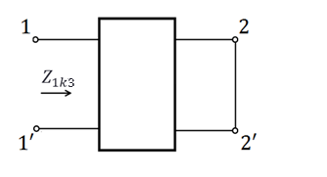
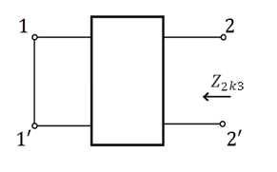
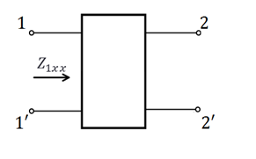
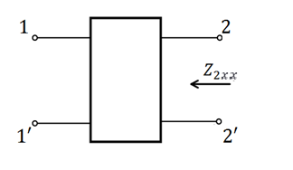

Параметры холостого хода и короткого замыкания
${ Z}_{1kз}=\frac{1}{Y_{11}}$;
${ Z}_{2kз}=\frac{1}{Y_{22}}$;
${ Z}_{1xx}=Z_{11}$;
${ Z}_{2xx}=Z_{22}$;
Этих параметров достаточно для составления уравнений обратимого четырехполюсника, для него:
$\frac{Z_{1k}}{Z_{1x}}=\frac{Z_{2k}}{Z_{2x}} → \frac{Z_{1k}}{Z_{2k}}=\frac{Z_{1x}}{Z_{2x}}$
Если четырехполюсник симметричный, то $Z_{1k}=Z_{2k}$;$Z_{1x}=Z_{2x}$

Slide 18
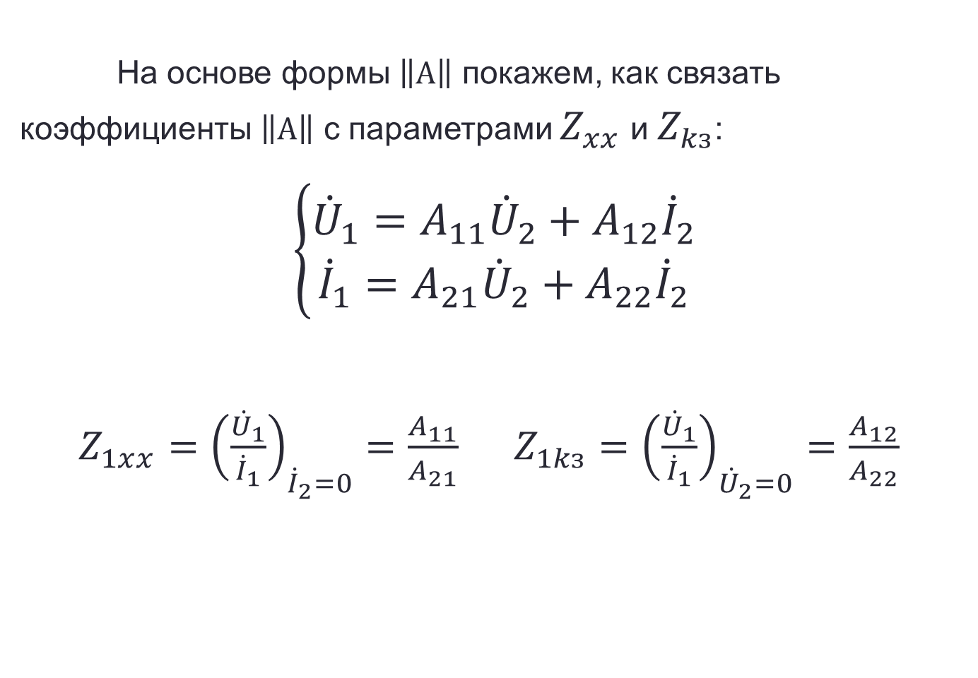
Параметры холостого хода и короткого замыкания
На основе формы $\left\|А\right\|$ покажем, как связать
коэффициенты $\left\|А\right\|$ с параметрами $Z_{xx}$ и $Z_{kз}$:
$\left\{\begin{aligned}{\dot{U}}_{1}=A_{11}{\dot{U}}_{2}+A_{12}{\dot{I}}_{2} \\ {\dot{I}}_{1}=A_{21}{\dot{U}}_{2}+A_{22}{\dot{I}}_{2}\end{aligned}\right.$
$Z_{1xx}={\left(\frac{{\dot{U}}_{1}}{{\dot{I}}_{1}}\right)}_{{\dot{I}}_{2}=0}=\frac{A_{11}}{A_{21}}$ $Z_{1kз}={\left(\frac{{\dot{U}}_{1}}{{\dot{I}}_{1}}\right)}_{{\dot{U}}_{2}=0}=\frac{A_{12}}{A_{22}}$

Slide 19
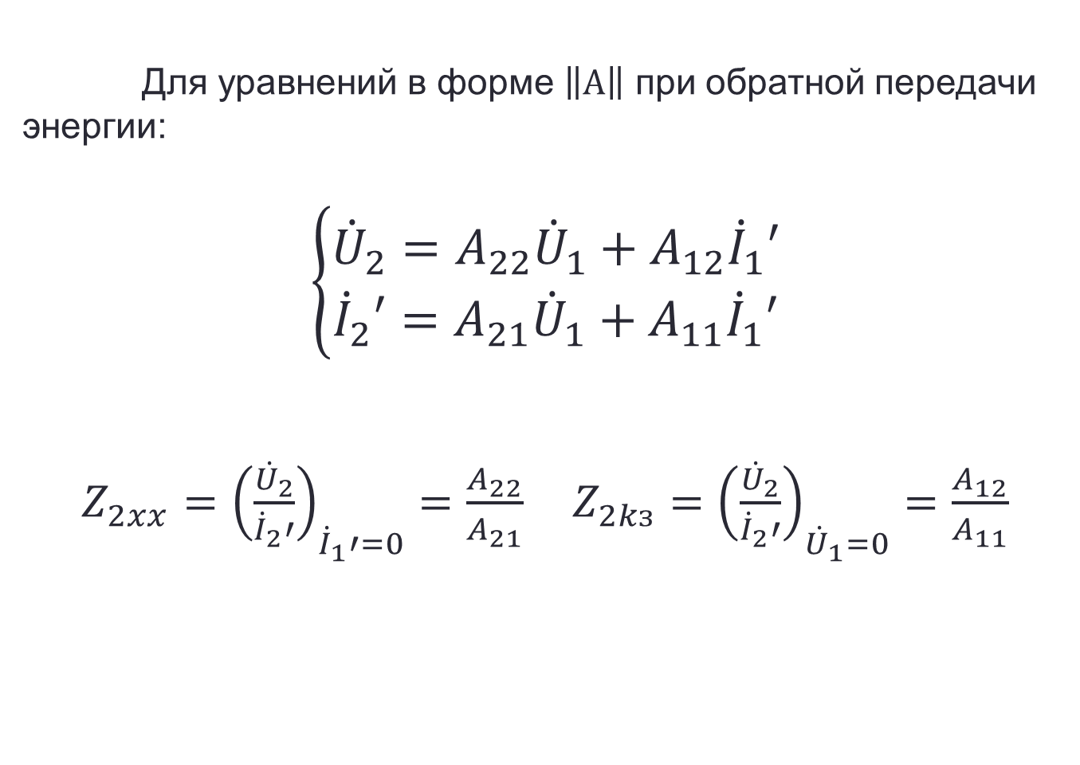
Параметры холостого хода и короткого замыкания
Для уравнений в форме $\left\|А\right\|$ при обратной передачи энергии:
$$\left\{\begin{aligned}{\dot{U}}_{2}=A_{22}{\dot{U}}_{1}+A_{12}{\dot{I}}_{1}′ \\ {\dot{I}}_{2}′=A_{21}{\dot{U}}_{1}+A_{11}{\dot{I}}_{1}′\end{aligned}\right.$$
$Z_{2xx}={\left(\frac{{\dot{U}}_{2}}{{\dot{I}}_{2}′}\right)}_{{\dot{I}}_{1}′=0}=\frac{A_{22}}{A_{21}}$ $Z_{2kз}={\left(\frac{{\dot{U}}_{2}}{{\dot{I}}_{2}′}\right)}_{{\dot{U}}_{1}=0}=\frac{A_{12}}{A_{11}}$

Slide 20
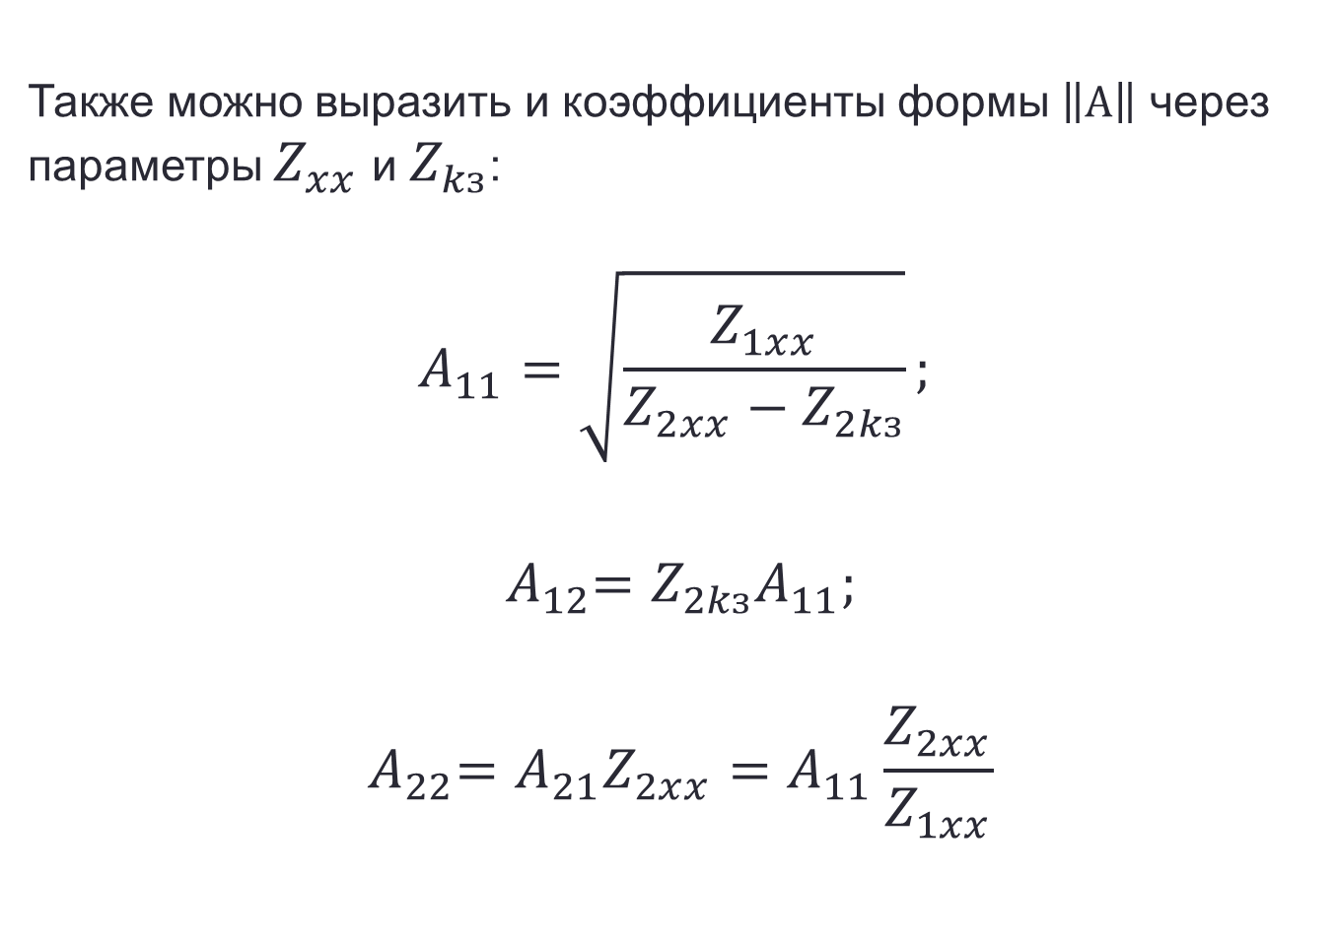
Параметры холостого хода и короткого замыкания
Также можно выразить и коэффициенты формы $\left\|А\right\|$ через параметры $Z_{xx}$ и $Z_{kз}$:
$$A_{11}=\sqrt{\frac{Z_{1xx}}{Z_{2xx}−Z_{2kз}}};$$
$${ A}_{12}=Z_{2kз}A_{11};$$
$${ A}_{22}=A_{21}Z_{2xx}=A_{11}\frac{Z_{2xx}}{Z_{1xx}}$$

Slide 21
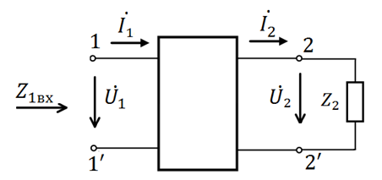
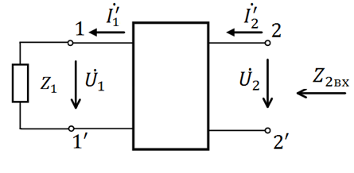

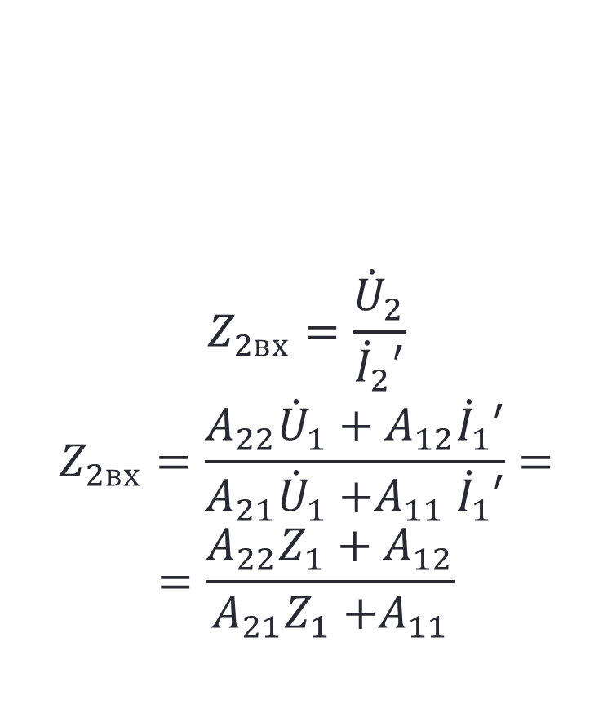
Входное сопротивление четырехполюсника при произвольной нагрузке
$$Z_{1вх}=\frac{{\dot{U}}_{1}}{{\dot{I}}_{1}}$$
$$Z_{1вх}=\frac{A_{11}{\dot{U}}_{2}+A_{12}{\dot{I}}_{2}}{A_{21}{\dot{U}}_{2}{+A}_{22}{\dot{I}}_{2}}==\frac{A_{11}Z_{2}+A_{12}}{A_{21}Z_{2}{+A}_{22}}$$
$$Z_{2вх}=\frac{{\dot{U}}_{2}}{{\dot{I}}_{2}′}$$
$$Z_{2вх}=\frac{A_{22}{\dot{U}}_{1}+A_{12}{\dot{I}}_{1}′}{A_{21}{\dot{U}}_{1}{+A}_{11}{\dot{I}}_{1}′}==\frac{A_{22}Z_{1}+A_{12}}{A_{21}Z_{1}{+A}_{11}}$$

Slide 22
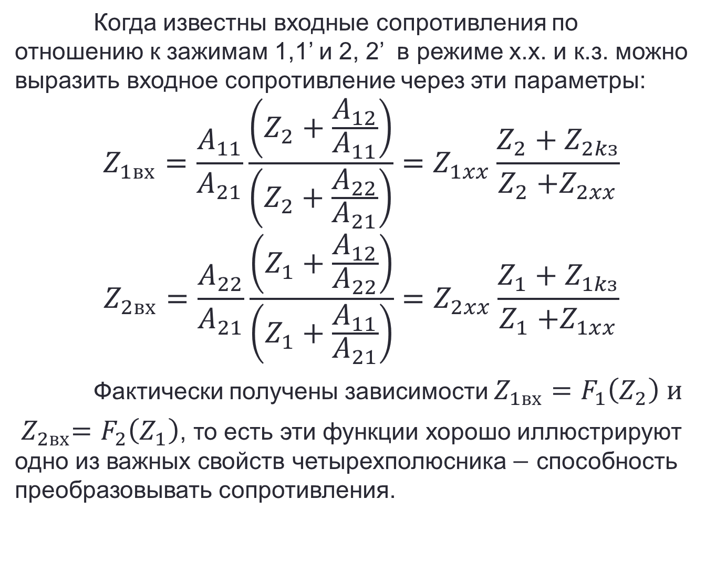
Входное сопротивление четырехполюсника при произвольной нагрузке
Когда известны входные сопротивления по отношению к зажимам 1,1’ и 2, 2’ в режиме х.х. и к.з. можно выразить входное сопротивление через эти параметры:
$$Z_{1вх}=\frac{A_{11}}{A_{21}}\frac{\left(Z_{2}+\frac{A_{12}}{A_{11}}\right)}{\left(Z_{2}+\frac{A_{22}}{A_{21}}\right)}=Z_{1xx}\frac{Z_{2}+Z_{2kз}}{Z_{2}{+Z}_{2xx}}$$
$$Z_{2вх}=\frac{A_{22}}{A_{21}}\frac{\left(Z_{1}+\frac{A_{12}}{A_{22}}\right)}{\left(Z_{1}+\frac{A_{11}}{A_{21}}\right)}=Z_{2xx}\frac{Z_{1}+Z_{1kз}}{Z_{1}{+Z}_{1xx}}$$
Фактически получены зависимости $Z_{1вх}=F_{1}\left(Z_{2}\right) и$
${ Z}_{2вх}=F_{2}\left(Z_{1}\right)$, то есть эти функции хорошо иллюстрируют одно из важных свойств четырехполюсника $−$ способность преобразовывать сопротивления.

Slide 23
ЧЕТЫРЕХПОЛЮСНИКИ.
Характеристические параметры четырехполюсника

Slide 24
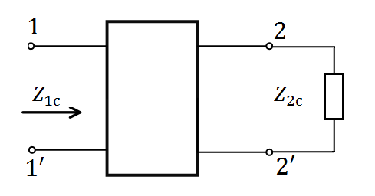
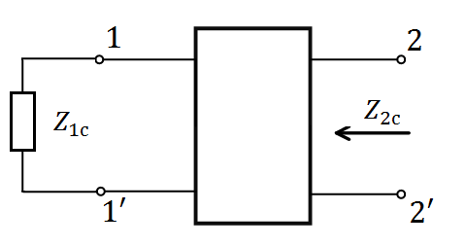
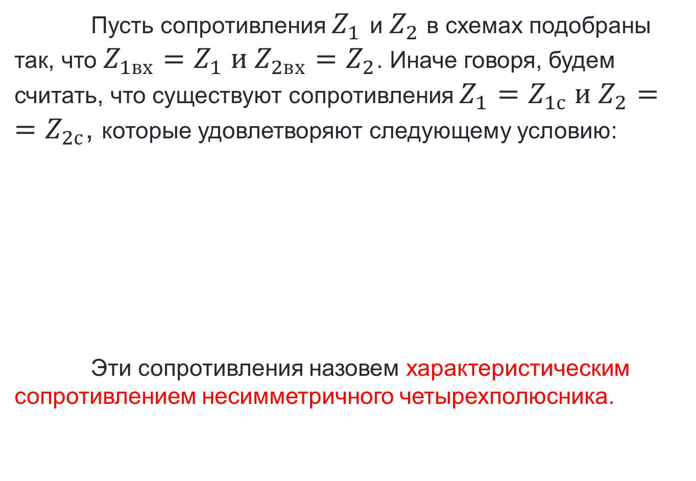
Первичные параметры
Пусть сопротивления $Z_{1}$ и $Z_{2}$в схемах подобраны так, что $Z_{1вх}={Z_{1} и Z}_{2вх}=Z_{2}$. Иначе говоря, будем считать, что существуют сопротивления $Z_{1}={Z_{1с} и Z}_{2}={=Z}_{2с}$, которые удовлетворяют следующему условию:
Эти сопротивления назовем характеристическим сопротивлением несимметричного четырехполюсника.

Slide 25
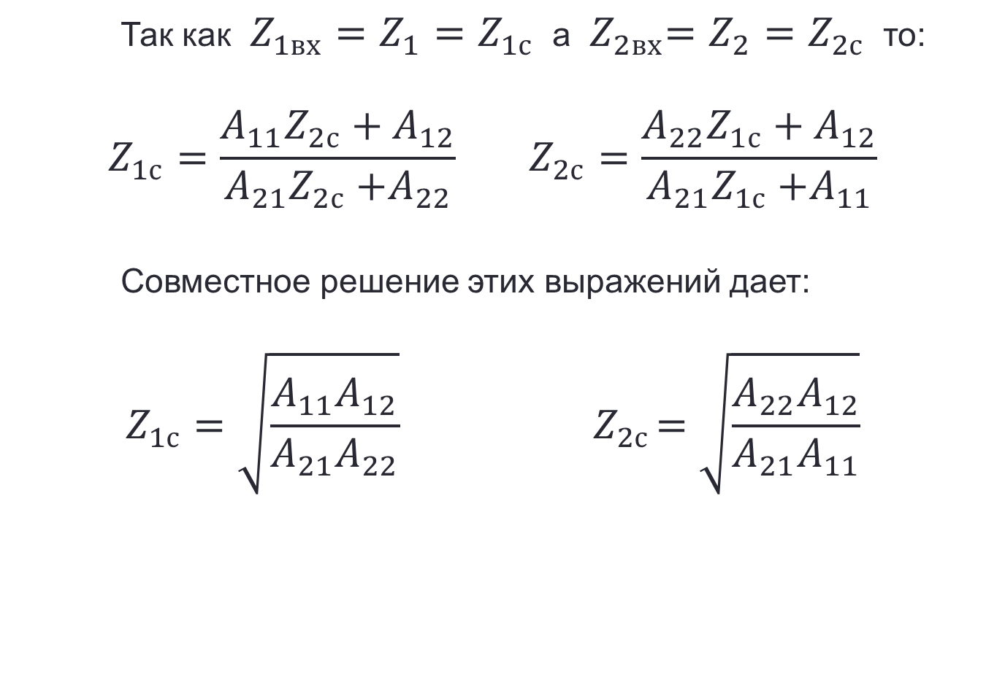
Первичные параметры
Так как $Z_{1вх}={Z_{1}=Z_{1с} }_{ }$а ${ Z}_{2вх}={Z_{2}=Z_{2с} }_{ }$то:
$$Z_{1с}=\frac{A_{11}Z_{2с}+A_{12}}{A_{21}Z_{2с}{+A}_{22}} Z_{2с}=\frac{A_{22}Z_{1с}+A_{12}}{A_{21}Z_{1с}{+A}_{11}}$$
Совместное решение этих выражений дает:
$$Z_{1с}=\sqrt{\frac{A_{11}A_{12}}{A_{21}A_{22}}}{ Z}_{2с}=\sqrt{\frac{A_{22}A_{12}}{A_{21}A_{11}}}$$

Slide 26
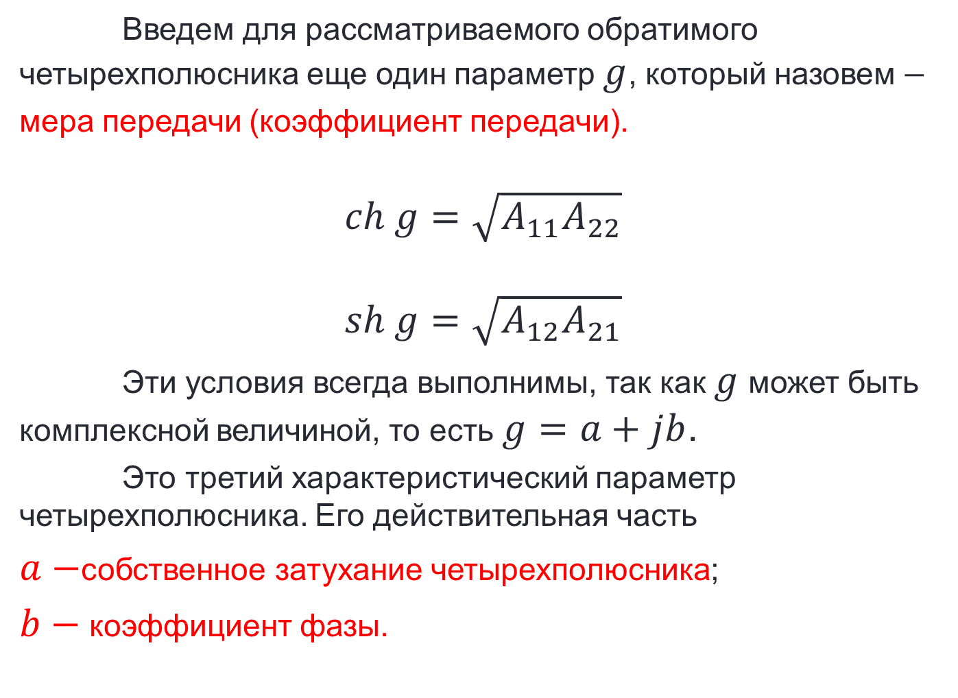
Вторичные параметры
Введем для рассматриваемого обратимого четырехполюсника еще один параметр $g$, который назовем$−$
мера передачи (коэффициент передачи).
$$ch g=\sqrt{{A_{11}A}_{22}}$$
$$sh g=\sqrt{{A_{12}A}_{21}}$$
Эти условия всегда выполнимы, так как $g$ может быть комплексной величиной, то есть $g=a+jb$.
Это третий характеристический параметр четырехполюсника. Его действительная часть
$a−$собственное затухание четырехполюсника;
$b−$ коэффициент фазы.

Slide 27
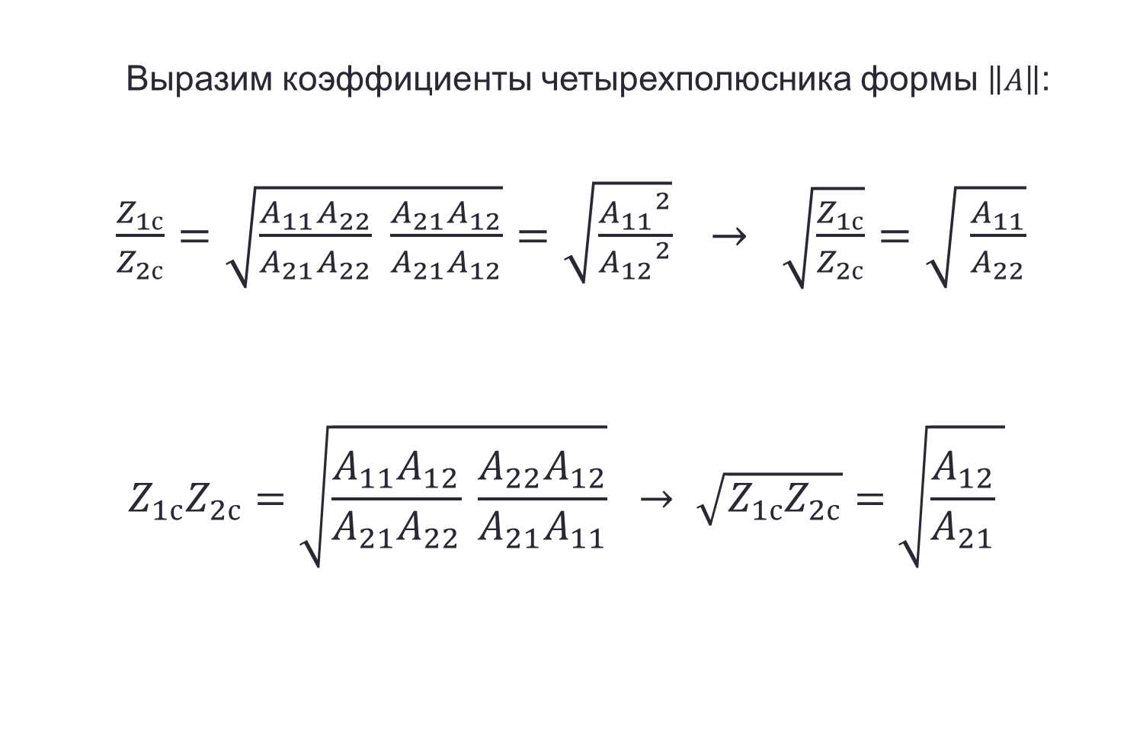
Вывод уравнений четырехполюсника через характеристические параметры
Выразим коэффициенты четырехполюсника формы $\left\|A\right\|$:
$\frac{Z_{1с}}{Z_{2с}}=\sqrt{\frac{{A_{11}A}_{22}}{{A_{21}A}_{22}} \frac{{A_{21}A}_{12}}{{A_{21}A}_{12}}}=\sqrt{\frac{{A_{11}}^{2}}{{A_{12}}^{2}}}$ $→ \sqrt{\frac{Z_{1с}}{Z_{2с}}}=\sqrt{ \frac{A_{11}}{A_{22}}}$
$$Z_{1с}Z_{2с}=\sqrt{\frac{{A_{11}A}_{12}}{{A_{21}A}_{22}} \frac{{A_{22}A}_{12}}{{A_{21}A}_{11}}} → \sqrt{Z_{1с}Z_{2с}}=\sqrt{\frac{A_{12}}{A_{21}} }$$

Slide 28

Вывод уравнений четырехполюсника через характеристические параметры
Умножим $\sqrt{\frac{Z_{1с}}{Z_{2с}}}=\sqrt{ \frac{A_{11}}{A_{22}}}$ и $\sqrt{Z_{1с}Z_{2с}}=\sqrt{\frac{A_{12}}{A_{21}} }$
на $ch g=\sqrt{{A_{11}A}_{22}}$ и $sh g=\sqrt{{A_{12}A}_{21}}$соответственно:
$$A_{11}=\sqrt{\frac{Z_{1c}}{Z_{2c}} }ch g{ A}_{12}=\sqrt{{Z_{1c}Z}_{2c}}sh g$$
Разделим на те же выражения, и получим:
$$A_{22}=\sqrt{\frac{Z_{2c}}{Z_{1c}} }ch g A_{21}=\frac{1}{\sqrt{{Z_{1c}Z}_{2c}}}sh g$$

Slide 29
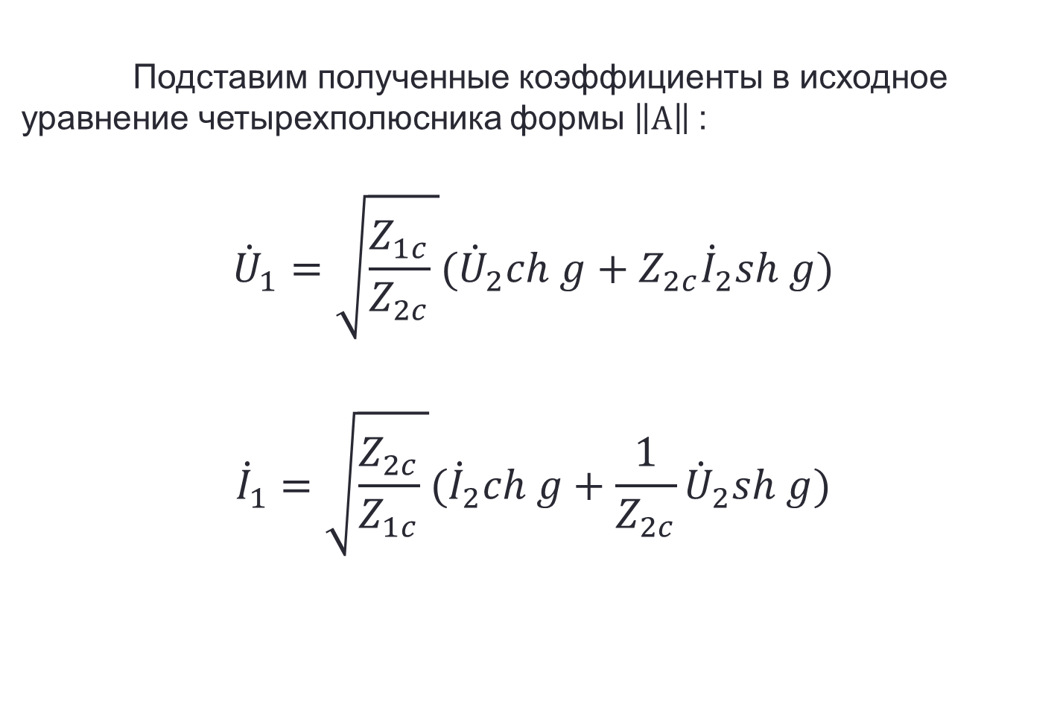
Вывод уравнений четырехполюсника через характеристические параметры
Подставим полученные коэффициенты в исходное уравнение четырехполюсника формы $\left\|А\right\|$:
$${\dot{U}}_{1}=\sqrt{\frac{Z_{1c}}{Z_{2c}} }({\dot{U}}_{2}ch g+Z_{2c}{\dot{I}}_{2}sh g)$$
$${\dot{I}}_{1}=\sqrt{\frac{Z_{2c}}{Z_{1c}} }({\dot{I}}_{2}ch g+\frac{1}{Z_{2c}}{\dot{U}}_{2}sh g)$$

Slide 30
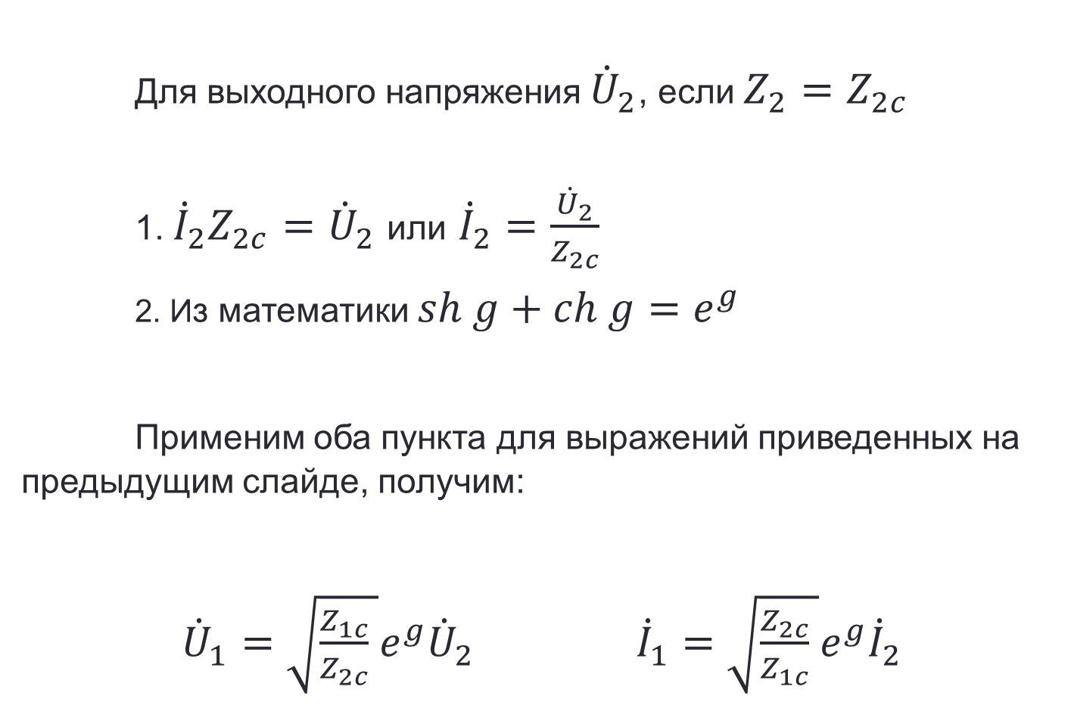
Вывод уравнений четырехполюсника через характеристические параметры
Для выходного напряжения ${\dot{U}}_{2}$, если $Z_{2}=Z_{2c}$
1. ${\dot{I}}_{2}Z_{2c}={\dot{U}}_{2}$ или ${\dot{I}}_{2}=\frac{{\dot{U}}_{2}}{Z_{2c}}$
2. Из математики $sh g+ch g=e^{g}$
Применим оба пункта для выражений приведенных на предыдущим слайде, получим:
${\dot{U}}_{1}=\sqrt{\frac{Z_{1c}}{Z_{2c}} }{e^{g}\dot{U}}_{2}$ ${\dot{I}}_{1}=\sqrt{\frac{Z_{2c}}{Z_{1c}} }{e^{g}\dot{I}}_{2}$
Режим согласованного включения

Slide 31
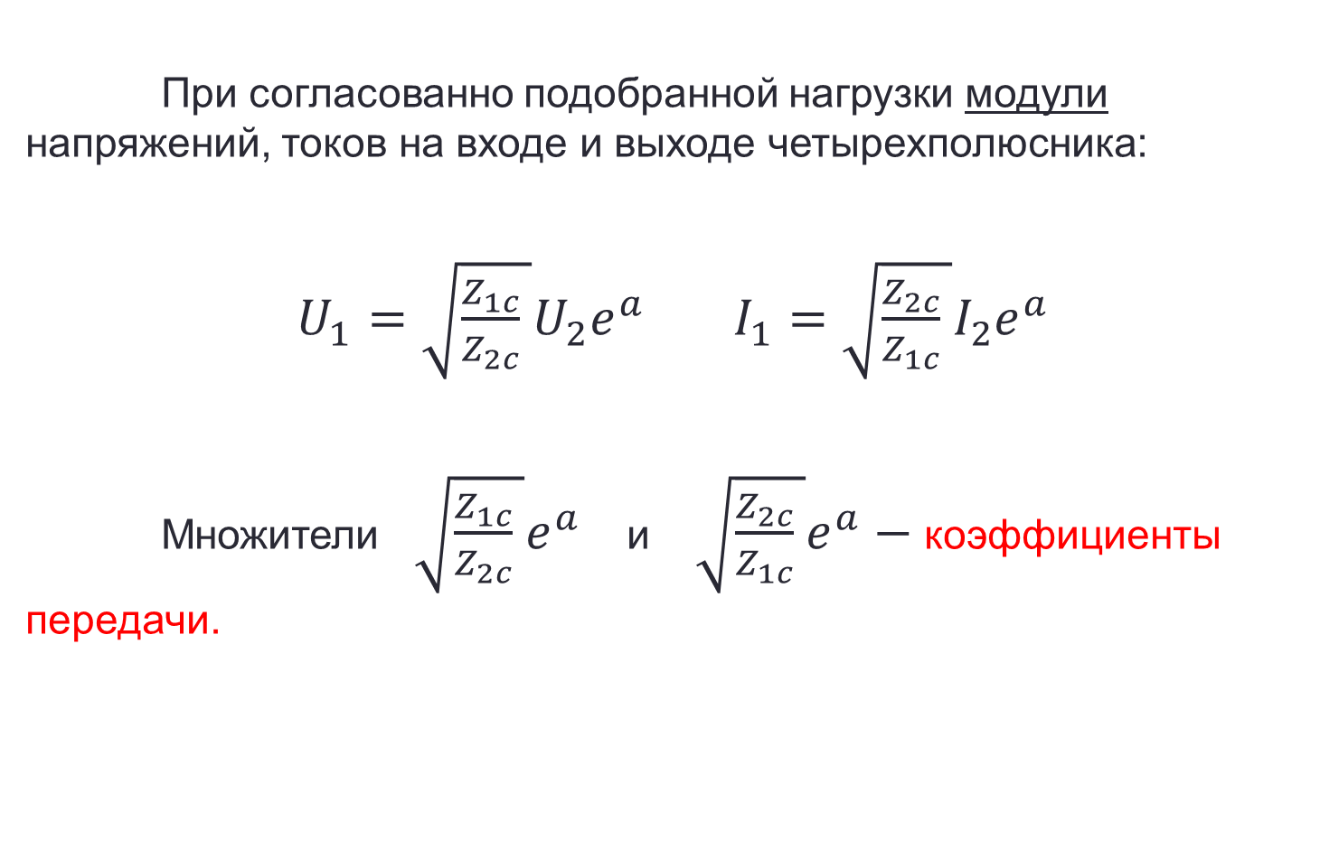
Вывод уравнений четырехполюсника через характеристические параметры
При согласованно подобранной нагрузки модули напряжений, токов на входе и выходе четырехполюсника:
$U_{1}=\sqrt{\frac{Z_{1c}}{Z_{2c}} }U_{2}e^{a}$ $I_{1}=\sqrt{\frac{Z_{2c}}{Z_{1c}} }I_{2}e^{a}$
Множители $\sqrt{\frac{Z_{1c}}{Z_{2c}} }e^{a}$ и $\sqrt{\frac{Z_{2c}}{Z_{1c}} }e^{a}−$коэффициенты передачи.

Slide 32
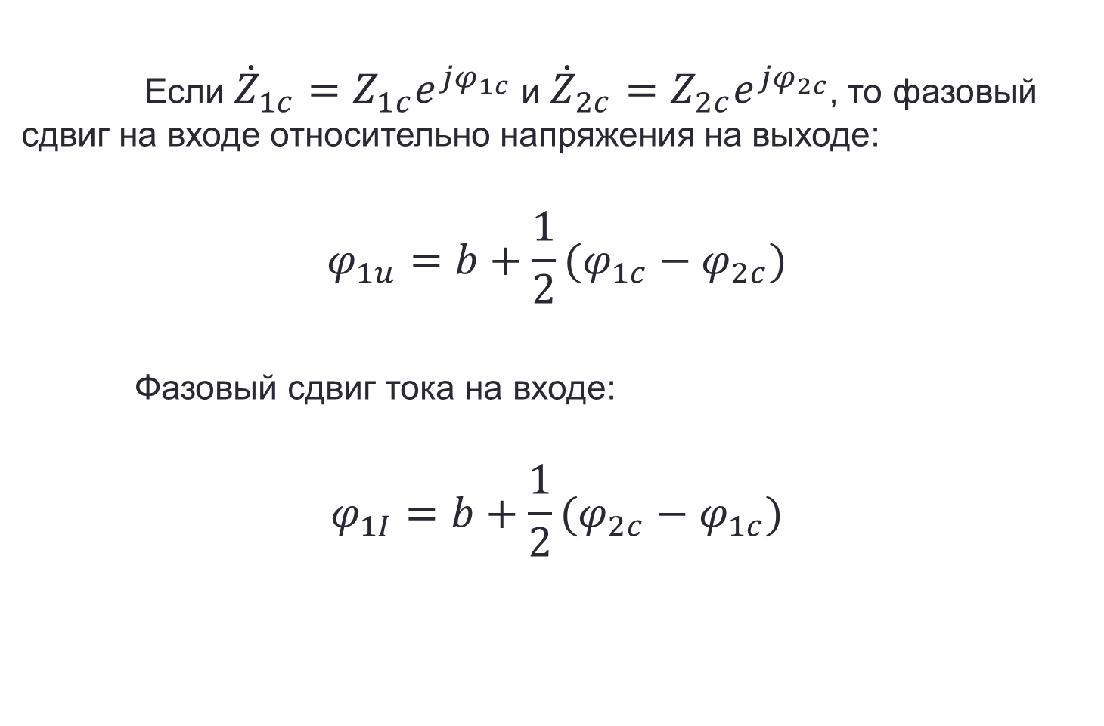
Вывод уравнений четырехполюсника через характеристические параметры
Если ${\dot{Z}}_{1c}=Z_{1c}e^{{jφ}_{1c}}$ и ${\dot{Z}}_{2c}=Z_{2c}e^{{jφ}_{2c}}$, то фазовый сдвиг на входе относительно напряжения на выходе:
$$φ_{1u}=b+\frac{1}{2}(φ_{1c}−φ_{2c})$$
Фазовый сдвиг тока на входе:
$$φ_{1I}=b+\frac{1}{2}(φ_{2c}−φ_{1c})$$

Slide 33
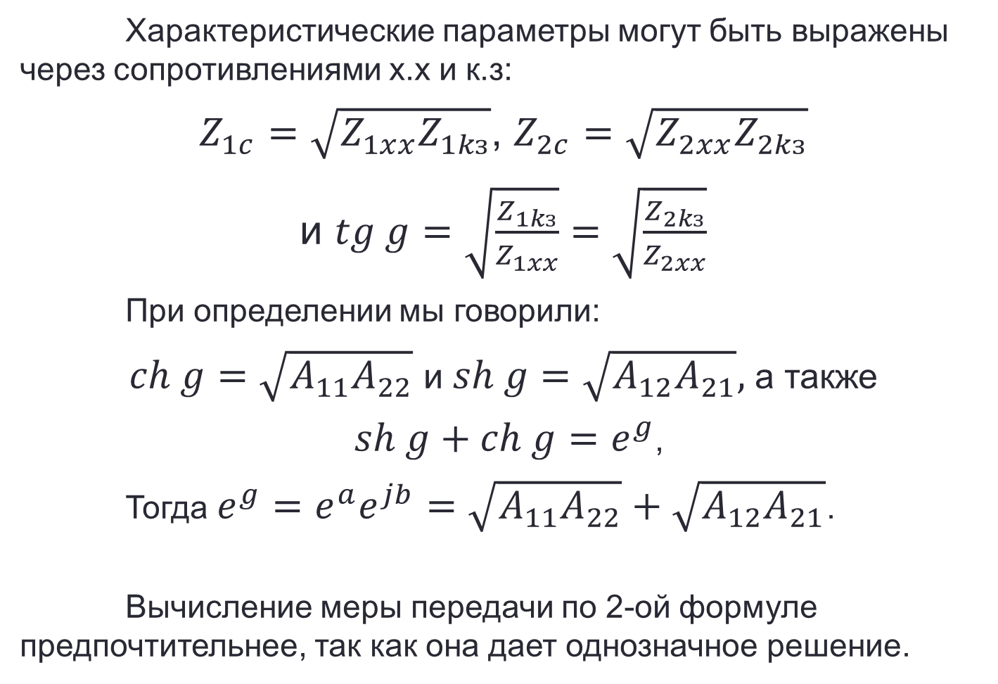
Вывод уравнений четырехполюсника через характеристические параметры
Характеристические параметры могут быть выражены через сопротивлениями х.х и к.з:
$Z_{1c}=\sqrt{Z_{1xx}Z_{1kз}}$, $Z_{2c}=\sqrt{Z_{2xx}Z_{2kз}}$
и $tg g=\sqrt{\frac{Z_{1kз}}{Z_{1xx}}}=\sqrt{\frac{Z_{2kз}}{Z_{2xx}}}$
При определении мы говорили:
$ch g=\sqrt{{A_{11}A}_{22}}$ и $sh g=\sqrt{{A_{12}A}_{21}},$а также
$sh g+ch g=e^{g}$,
Тогда $e^{g}=e^{a}e^{jb}=\sqrt{{A_{11}A}_{22}}+\sqrt{{A_{12}A}_{21}}$.
Вычисление меры передачи по 2-ой формуле предпочтительнее, так как она дает однозначное решение.

Slide 34
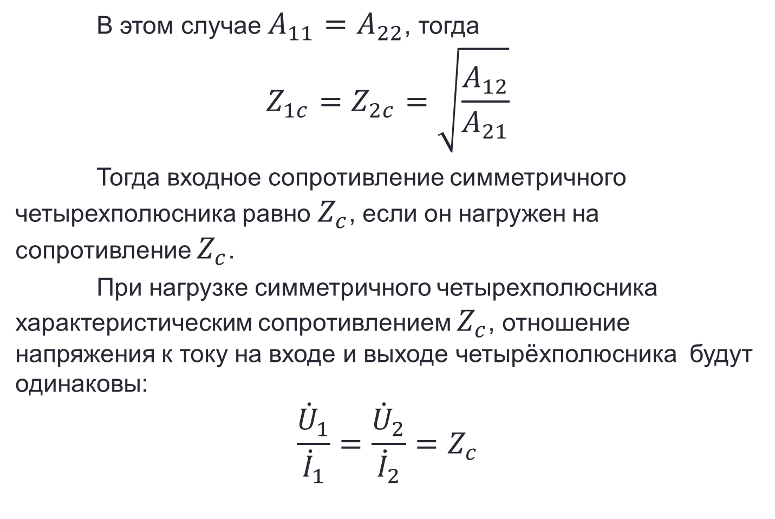
Симметричный четырехполюсник
В этом случае $A_{11}=A_{22}$, тогда
$$Z_{1c}=Z_{2c}=\sqrt{\frac{A_{12}}{A_{21}}}$$
Тогда входное сопротивление симметричного четырехполюсника равно $Z_{c}$, если он нагружен на сопротивление $Z_{c}$.
При нагрузке симметричного четырехполюсника характеристическим сопротивлением $Z_{c}$, отношение напряжения к току на входе и выходе четырёхполюсника будут одинаковы:
$$\frac{{\dot{U}}_{1}}{{\dot{I}}_{1}}=\frac{{\dot{U}}_{2}}{{\dot{I}}_{2}}=Z_{c}$$

Slide 35
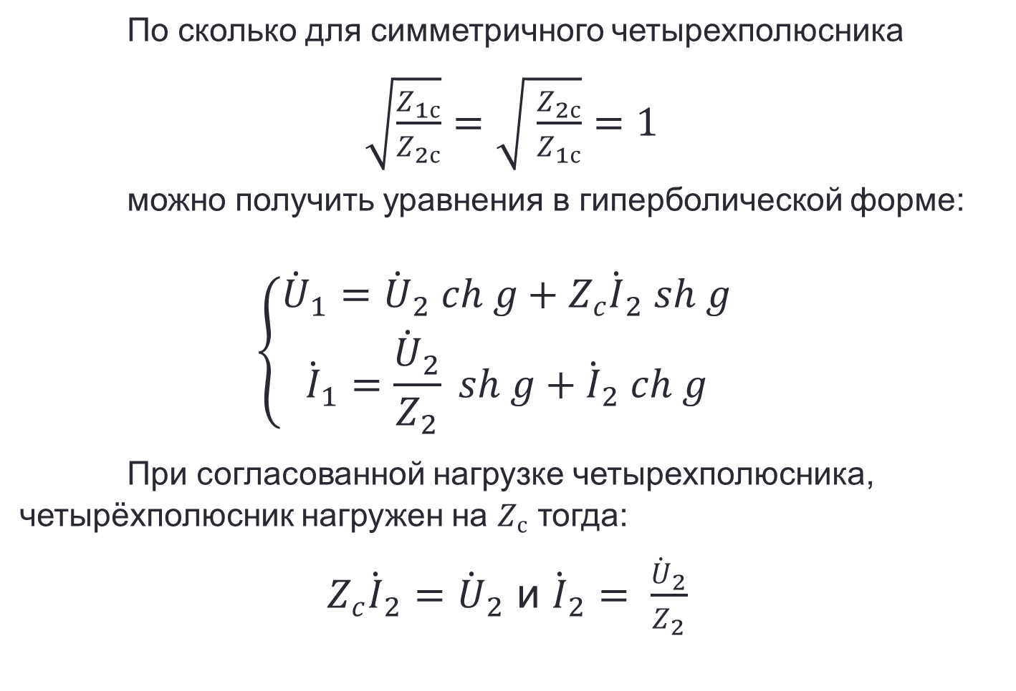
Симметричный четырехполюсник
По сколько для симметричного четырехполюсника
$\sqrt{\frac{Z_{1с}}{Z_{2с}}}=\sqrt{ \frac{Z_{2с}}{Z_{1с}}}=1$
можно получить уравнения в гиперболической форме:
$$\left\{\begin{aligned}{\dot{U}}_{1}={\dot{U}}_{2} ch g+Z_{c}{\dot{I}}_{2} sh g \\ {\dot{I}}_{1}=\frac{{\dot{U}}_{2}}{Z_{2}} sh g+{\dot{I}}_{2} ch g\end{aligned}\right.$$
При согласованной нагрузке четырехполюсника, четырёхполюсник нагружен на $Z_{с}$ тогда:
$Z_{c}{\dot{I}}_{2}={\dot{U}}_{2}$ и ${\dot{I}}_{2}= \frac{{\dot{U}}_{2}}{Z_{2}}$

Slide 36
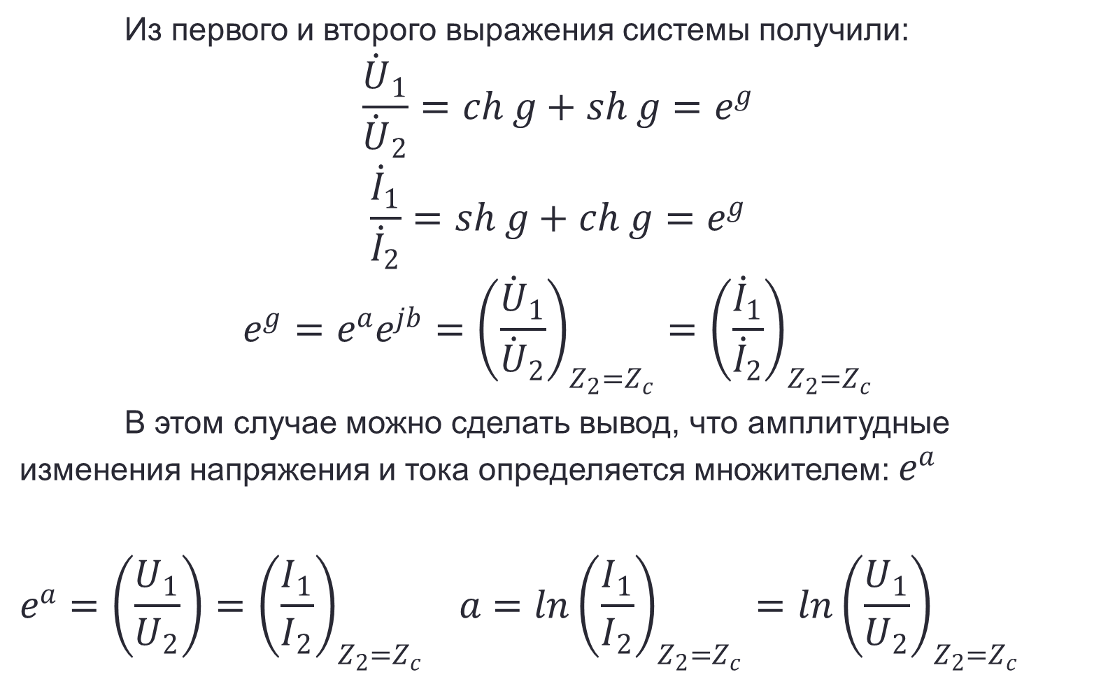
Симметричный четырехполюсник
Из первого и второго выражения системы получили:
$$\frac{{\dot{U}}_{1}}{{\dot{U}}_{2}}=ch g+sh g=e^{g}$$
$$\frac{{\dot{I}}_{1}}{{\dot{I}}_{2}}=sh g+ch g=e^{g}$$
$$e^{g}=e^{a}e^{jb}={\left(\frac{{\dot{U}}_{1}}{{\dot{U}}_{2}}\right)}_{Z_{2}=Z_{c}}={\left(\frac{{\dot{I}}_{1}}{{\dot{I}}_{2}}\right)}_{Z_{2}=Z_{c}}$$
В этом случае можно сделать вывод, что амплитудные изменения напряжения и тока определяется множителем: $e^{a}$
$$e^{a}=\left(\frac{U_{1}}{U_{2}}\right)={\left(\frac{I_{1}}{I_{2}}\right)}_{Z_{2}=Z_{c}} a=ln{\left(\frac{I_{1}}{I_{2}}\right)}_{Z_{2}=Z_{c}}=ln{\left(\frac{U_{1}}{U_{2}}\right)}_{Z_{2}=Z_{c}}$$

Slide 37
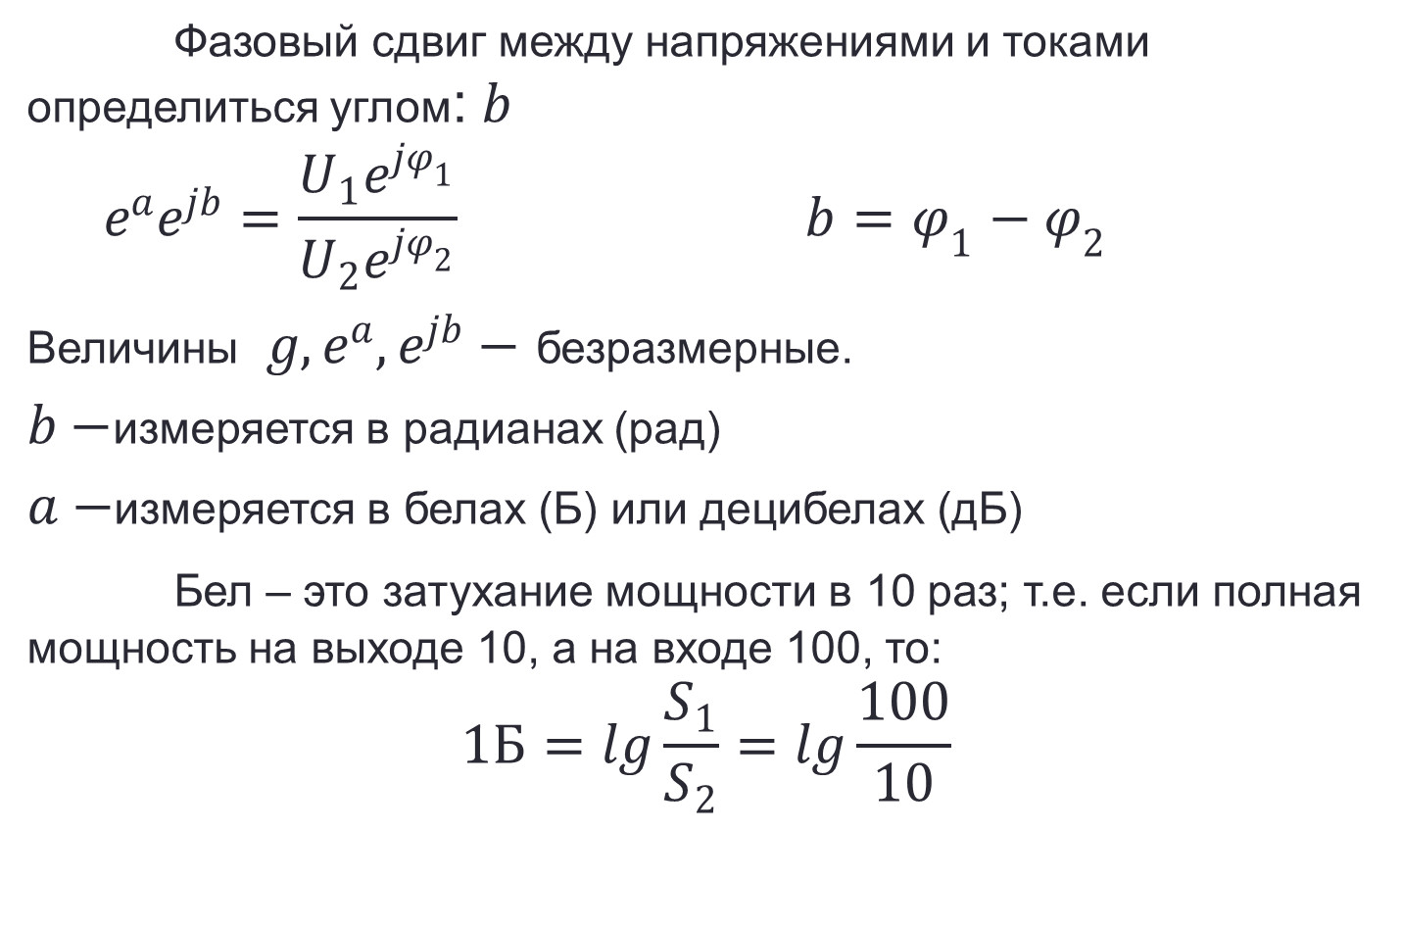
Симметричный четырехполюсник
Фазовый сдвиг между напряжениями и токами определиться углом: $b$
$${ e}^{a}e^{jb}=\frac{U_{1}e^{{jφ}_{1}}}{U_{2}e^{{jφ}_{2}}} {b=φ}_{1}−φ_{2}$$
Величины $g, e^{a},e^{jb}−$ безразмерные.
$b−$измеряется в радианах (рад)
$a−$измеряется в белах (Б) или децибелах (дБ)
Бел – это затухание мощности в 10 раз; т.е. если полная мощность на выходе 10, а на входе 100, то:
$$1Б=lg\frac{S_{1}}{S_{2}}=lg\frac{100}{10}$$

Slide 38

Симметричный четырехполюсник
При симметричном , согласованном четырехполюснике: $\frac{S_{1}}{S_{2}}={\left(\frac{U_{1}}{U_{2}}\right)}^{2}={\left(\frac{I_{1}}{I_{2}}\right)}^{2}$,тогда
$a_{б}=$ $lg\left(\frac{S_{1}}{S_{2}}\right)=$ $lg\left(\frac{{I_{1}U}_{1}}{{I_{2}U}_{2}}\right)=$ $2lg\left(\frac{I_{1}}{I_{2}}\right)=2lg\left(\frac{U_{1}}{U_{2}}\right)$
Децибел – единица затухания в 10 раз меньше, т.е.
$$a_{дб}=20 lg\left(\frac{I_{1}}{I_{2}}\right)$$
Есть еще одна единица измерения, которая называется Непер:
$$a_{нп}=ln\left(\frac{I_{1}}{I_{2}}\right)=ln\left(\frac{U_{1}}{U_{2}}\right)$$

Slide 39
ЧЕТЫРЕХПОЛЮСНИКИ.
Передаточная функция четырехполюсника

Slide 40

Передаточная функция четырехполюсника
Передаточная функцией называется зависимость от частоты отношение комплексных амплитуд или комплексных величин на выходе и входе четырехполюсника при заданном режиме передачи.
Передаточные функции, соответствующие отношению одноименных электрических величин –
коэффициент передачи по напряжению: $H_{U}=\frac{{\dot{U}}_{2}}{{\dot{U}}_{1}}$,
коэффициент передачи по току: $H_{I}=\frac{{\dot{I}}_{2}}{{\dot{I}}_{1}}$
$H_{U}$ и $H_{I} −$безразмерные, в общем случае комплексные, зависящие от частоты величины.

Slide 41

Передаточная функция четырехполюсника
Отношение разноименных электрических величин- передаточное сопротивление: $Z=\frac{{\dot{U}}_{2}}{{\dot{I}}_{1}}$,
передаточная проводимость: $Y=\frac{{\dot{I}}_{2}}{{\dot{U}}_{1}}$.
Коэффициенты передачи по напряжению и току через коэффициенты формы $\left\|A\right\|:$
$$H_{U}=\frac{{\dot{U}}_{2}}{{\dot{U}}_{1}}=\frac{{\dot{U}}_{2}}{A_{11}{\dot{U}}_{2}{+A}_{12}{\dot{I}}_{2}}=\frac{Z_{2}}{A_{11}Z_{2}{+A}_{12}}$$
$$H_{I}=\frac{{\dot{I}}_{2}}{{\dot{I}}_{1}}=\frac{{\dot{I}}_{2}}{A_{21}{\dot{U}}_{2}{+A}_{22}{\dot{I}}_{2}}=\frac{1}{A_{21}Z_{2}{+A}_{22}}$$

Slide 42

Передаточная функция четырехполюсника
Эти коэффициенты часто рассматривают в режиме х.х. и к.з.
$H_{Uх}=\frac{1}{A_{11}}$ ${ H}_{Iк}=\frac{1}{A_{11}}$
В случае обратной передачи:
${H′}_{Uх}=\frac{1}{A_{22}}$ ${ H′}_{Iк}=\frac{1}{A_{11}}$
Видно что для обратимого четырехполюсника коэффициент передачи по напряжению при х.х. и прямой передачи энергии равен коэффициенту передачи по току при к.з. и обратной передачи энергии.

Slide 43
ЧЕТЫРЕХПОЛЮСНИКИ.
Основные виды соединения четырехполюсников

Slide 44
Основные виды соединения четырехполюсников
В настоящем параграфе будем изучать законы соединения 2-х и более четырехполюсников в единую электрическую цепь.
Существует пять видов соединения четырехполюсников:
Каскадное (или цепочное);
Параллельное (или параллельно-параллельное);
Последовательное (или последовательно-последовательное);
Последовательно-параллельное;
Параллельно-последовательное.
Все формулы нахождения сложных четырехполюсников справедливы лишь при выполнения условия регулярности их соединения.

Slide 45

Соединения четырехполюсников
Четырехполюсники соединяются между собой посредством подключения к зажимам $1 1’ и 2 2’$.
В зависимости от способа подключения различают три основных соединения.

Slide 46

Параллельное (или параллельно-параллельное)

Slide 47

Параллельное (или параллельно-параллельное)
Уравнение передачи в $\left\|Y\right\|$параметрах:
$\left\{\left|\begin{aligned}{\dot{I′}}_{1} \\ {\dot{I}′°}_{2}\end{aligned}\right|\right.=\left|\begin{aligned}{Y′}_{11} {Y′}_{12} \\ {Y′}_{21} {Y′}_{22}\end{aligned}\right|\left|\begin{aligned}{\dot{U}}_{1} \\ {\dot{U}}_{2}\end{aligned}\right|$ и $\left\{\left|\begin{aligned}{\dot{I}′′}_{1} \\ {\dot{I}′′°}_{2}\end{aligned}\right|\right.=\left|\begin{aligned}{Y′′}_{11} {Y′′}_{12} \\ {Y′′}_{21} {Y′′}_{22}\end{aligned}\right|\left|\begin{aligned}{\dot{U}}_{1} \\ {\dot{U}}_{2}\end{aligned}\right|$
Но ${{\dot{I}}_{1}=\dot{I′}}_{1}+{\dot{I}′′}_{1} и {{\dot{I}°}_{2}=\dot{I}′°}_{2}+{\dot{I}′′°}_{2}$
$${\dot{U}}_{1}={\dot{U′′}}_{1}={\dot{U}′′}_{1}$$
Просуммируем эти две системы уравнений:
$$\left\{\left|\begin{aligned}{\dot{I}}_{1} \\ {\dot{I}°}_{2}\end{aligned}\right|\right.=\left|\begin{aligned}{Y′}_{11} {Y′}_{12} \\ {Y′}_{21} {Y′}_{22}\end{aligned}\right|\left|\begin{aligned}{\dot{U}}_{1} \\ {\dot{U}}_{2}\end{aligned}\right|+\left|\begin{aligned}{Y′′}_{11} {Y′′}_{12} \\ {Y′′}_{21} {Y′′}_{22}\end{aligned}\right|\left|\begin{aligned}{\dot{U}}_{1} \\ {\dot{U}}_{2}\end{aligned}\right|$$

Slide 48

Параллельное (или параллельно-параллельное)
$$\left\{\left|\begin{aligned}{\dot{I}}_{1} \\ {\dot{I}°}_{2}\end{aligned}\right|\right.=\left|\begin{aligned}{Y′}_{11}+{Y′′}_{11} {Y′}_{12}+{Y′′}_{12} \\ {Y′}_{21}+{Y′′}_{21} {Y′}_{22}+{Y′′}_{22}\end{aligned}\right|\left|\begin{aligned}{\dot{U}}_{1} \\ {\dot{U}}_{2}\end{aligned}\right|$$
Таким образом при параллельно регулярном соединении четырехполюсника матрица $\left\|Y\right\|$- параметров равна сумме матриц $\left\|Y\right\|$- параметров соединяемых четырехполюсников:
$$\left|Y\right|=\sum_{k=1}^{N}{|Y_{k}|}$$

Slide 49

Последовательное (или последовательно-последовательное)

Slide 50

Последовательное (или последовательно-последовательное)
$\left\{\left|\begin{aligned}{\dot{U′}}_{1} \\ {\dot{U}′}_{2}\end{aligned}\right|\right.=\left|\begin{aligned}{Z′}_{11} {Z′}_{12} \\ {Z′}_{21} {Z′}_{22}\end{aligned}\right|\left|\begin{aligned}{\dot{I}}_{1} \\ {\dot{I}°}_{2}\end{aligned}\right|$ и $\left\{\left|\begin{aligned}{\dot{U}′′}_{1} \\ {\dot{U}′′}_{2}\end{aligned}\right|\right.=\left|\begin{aligned}{Z′′}_{11} {Z′′}_{12} \\ {Z′′}_{21} {Z′′}_{22}\end{aligned}\right|\left|\begin{aligned}{\dot{I}}_{1} \\ {\dot{I}°}_{2}\end{aligned}\right|$
$${\dot{U}}_{1}={\dot{U}′}_{1}+{\dot{U}′′}_{1} {\dot{U}}_{2}={\dot{U}′}_{2}+{\dot{U}′′}_{2}$$
${{\dot{I}}_{1}=\dot{I′}}_{1}={\dot{I}′′}_{1}$ ${{\dot{I}}_{2}=\dot{I′}}_{2}={\dot{I}′′}_{2}$
Аналогично можно доказать, что
$$\left\{\left|\begin{aligned}{\dot{U}}_{1} \\ {\dot{U}}_{2}\end{aligned}\right|\right.=\left|\begin{aligned}{Z′}_{11}+{Z′′}_{11} {Z′}_{12}+{Z′′}_{12} \\ {Z′}_{21}+{Z′′}_{21} {Z′}_{22}+{Z′′}_{22}\end{aligned}\right|\left|\begin{aligned}{\dot{I}}_{1} \\ {\dot{I}°}_{2}\end{aligned}\right|$$

Slide 51

Последовательное (или последовательно-последовательное)
Т.е. матрица $\left\|Z\right\|$- параметров при последовательном регулярном соединении равна сумме матриц $\left\|Z\right\|$- параметров четырехполюсников, входящих в соединение:
$$\left|Z\right|=\sum_{k=1}^{N}{\left|Z_{k}\right|}$$

Slide 52
Каскадное (или цепочное)
На практике широко распространено каскадное или цепочное соединение четырехполюсников, при котором входные зажимы каждого последующего четырехполюсника присоединяются к выходным выводам предыдущего четырехполюсника; цепи, служащие для передачи энергии состоят обычно из звеньев следующих друг за другом.
Каскадное соединение четырехполюсников, выполненное по принципу согласования характеристических сопротивлений, заключается в том, что входное сопротивление на выходах любого четырехполюсника равно характеристическому.

Slide 53


Каскадное (или цепочное)

Slide 54

Каскадное (или цепочное)
Из них следует, что каскадно соединённые четырехполюсники с согласованными характеристическими сопротивлениями м.б. заменены одним четырехполюсником, причем его входное сопротивление равно характеристическому сопротивлению первого четырехполюсника, выходное характеристическому сопротивлению последнего четырехполюсника.
Мера передачи: $g=g_{1}+g_{2}$
$${\dot{U}}_{2}=\sqrt{\frac{Z_{2c}}{Z_{3c}} }e^{g_{2}}{\dot{U}}_{3} {\dot{U}}_{1}=\sqrt{\frac{Z_{1c}}{Z_{2c}} }e^{g_{1}}{\dot{U}}_{2}$$
$${\dot{I}}_{2}=\sqrt{\frac{Z_{3c}}{Z_{2c}} }e^{g_{2}}{\dot{I}}_{3} {\dot{I}}_{1}=\sqrt{\frac{Z_{2c}}{Z_{1c}} }e^{g_{1}}{\dot{I}}_{2}$$

Slide 55

Каскадное (или цепочное)
Тогда:
${\dot{U}}_{1}=\sqrt{\frac{Z_{1c}}{Z_{3c}} }e^{g_{1}+g_{2}}{\dot{U}}_{3}$ ${\dot{I}}_{1}=\sqrt{\frac{Z_{3c}}{Z_{1c}} }e^{g_{1}+g_{2}}{\dot{I}}_{3}$
Т.о. результирующий четырехполюсник имеет следующие характеристики: $Z_{1c} и Z_{3c} и g=g_{1}+g_{2}$
Ранее мы рассматривали вопрос максимальной передачи мощности в нагрузку, известно, что max мощности обеспечивается в том случае, когда сопротивления источника и нагрузки является комплексно сопряженными.
Т.е. это условие не соблюдается, но если сопротивления чисто активные (что часто бывает на практике), то обеспечивается условие max передачи энергии.

Slide 56


Каскадное (или цепочное)
При каскадном соединении четырехполюсников уравнения передачи соединяемых четырехполюсников в $\left\|А\right\|$-параметрах имеет вид:
$\left\{\left|\begin{aligned}{\dot{U}}_{1} \\ {\dot{I}}_{1}\end{aligned}\right|\right.=\left|\begin{aligned}{A′}_{11} {A′}_{12} \\ {A′}_{21} {A′}_{22}\end{aligned}\right|\left|\begin{aligned}{\dot{U′}}_{2} \\ {\dot{I′}}_{2}\end{aligned}\right|$ и $\left\{\left|\begin{aligned}{\dot{U}′′}_{1} \\ {\dot{I′′}}_{1}\end{aligned}\right|\right.=\left|\begin{aligned}{A′′}_{11} {A′′}_{12} \\ {A′′}_{21} {A′′}_{22}\end{aligned}\right|\left|\begin{aligned}{\dot{U}}_{2} \\ {\dot{I}}_{2}\end{aligned}\right|$

Slide 57

Каскадное (или цепочное)
После подстановки:
$\left\{\left|\begin{aligned}{\dot{U}}_{1} \\ {\dot{I}}_{1}\end{aligned}\right|\right.=\left|\begin{aligned}{A′}_{11} {A′}_{12} \\ {A′}_{21} {A′}_{22}\end{aligned}\right|\left|\begin{aligned}{A′′}_{11} {A′′}_{12} \\ {A′′}_{21} {A′′}_{22}\end{aligned}\right|\left|\begin{aligned}{\dot{U}}_{2} \\ {\dot{I}}_{2}\end{aligned}\right|$
У эквивалентного четырехполюсника:
$$\left|A\right|=\left|\begin{aligned}{A′}_{11} {A′}_{12} \\ {A′}_{21} {A′}_{22}\end{aligned}\right|\left|\begin{aligned}{A′′}_{11} {A′′}_{12} \\ {A′′}_{21} {A′′}_{22}\end{aligned}\right|$$
Тогда при каскадном соединении N четырехполюсников:
$$\left|A\right|=\left|A_{1}\right|\left|A_{2}\right|\left|A_{3}\right|…\left|A_{N}\right|$$
Таким образом, при каскадном соединении четырехполюсников матрица $\left\|А\right\|$- параметров сложного четырехполюсника представляет собой произведение матриц $\left\|А\right\|$- параметров исходных четырехполюсников.

Slide 58

Параллельно-последовательное

Slide 59

Параллельно-последовательное
$$\left\{\begin{aligned}{\dot{I}}_{1}=F_{11}{\dot{U}}_{1}+F_{12}{\dot{I}′}_{2} \\ {\dot{U}}_{2}=F_{21}{\dot{U}}_{1}+F_{22}{\dot{I}′}_{2}\end{aligned}\right.$$
$$\left|\begin{aligned}{\dot{I}}_{1} \\ {\dot{U}}_{2}\end{aligned}\right|=\left|F\right|\left|\begin{aligned}{\dot{U}}_{1} \\ {\dot{I}′}_{2}\end{aligned}\right|$$
$$\left|F\right|=\sum_{k=1}^{N}{\left|F_{k}\right|}$$

Slide 60

Последовательно-параллельное

Slide 61

Последовательно-параллельное
$$\left\{\begin{aligned}{\dot{U}}_{1}=H_{11}{\dot{I}}_{1}+H_{12}{\dot{U}}_{2} \\ {\dot{I}′}_{2}=H_{21}{\dot{I}}_{1}+H_{22}{\dot{U}}_{2}\end{aligned}\right.$$
$$\left|\begin{aligned}{\dot{U}}_{1} \\ {\dot{I}′}_{2}\end{aligned}\right|=\left|H\right|\left|\begin{aligned}{\dot{I}}_{1} \\ {\dot{U}}_{2}\end{aligned}\right|$$
Т.е. матрица $\left\|H\right\|$- параметров при последовательно-параллельном регулярном соединении равна сумме матриц $\left\|H\right\|$- параметров четырехполюсников, входящих в соединение:
$$\left|H\right|=\sum_{k=1}^{N}{\left|H_{k}\right|}$$

Slide 62
Последовательно-параллельное
Все формулы нахождения сложных четырехполюсников справедливы лишь при выполнения условия регулярности их соединения.
Соединение четырехполюсников регулярно в случае, когда токи в первичных и вторичных зажимах четырехполюсников равны по величине и обратны направлению.
Для цепочного(каскадного) соединения включение всегда регулярно, а для остальных видов соединения могу быть не регулярными.
Одним из схемных признаков нерегулярности является, например, к.з. элементов при подключении к нему другого четырехполюсника.

Slide 63

Соединения четырехполюсников
Однако по виду схемы не всегда удобно судить о регулярности соединения. На практике пользуются количественным критерием регулярности их соединения.
Рассмотрим условие выходных зажимов четырехполюсника

Slide 64


Соединения четырехполюсников
Т.е. ${\dot{I′}}_{2}={\dot{I}}_{2к}+{\dot{I′}}_{2к}$а также ${\dot{I′′}}_{2}={\dot{I}}_{2к}+{\dot{I′′}}_{2к}$
При этом регулярность будет только в случае, когда
${\dot{I′}}_{2}={\dot{I′}}_{2к}$ ${\dot{I′′}}_{2}={\dot{I′′}}_{2к}$ т.е. ${\dot{I}}_{2к}=0$

Slide 65


Соединения четырехполюсников
Это возможно только в том случае, когда ${\dot{U}}_{22′}=0$(даже при отсутствии перемычки).
Таким образом, проверка регулярности параллельного соединения возможна при обеспечении режима к.з. для двух четырехполюсников и проверки

Slide 66

Соединения четырехполюсников
Регулярность последовательного соединения выходных зажимов четырехполюсника также проверяют при произвольном включении входных зажимов.

Slide 67


Соединения четырехполюсников
Равенство входного и выходного токов должно соблюдаться в режиме х.х.
Но в этом случае ${\dot{I}}_{2}=0$,т.е. проверкой регулярности соединения является $\dot{U}=0$.

Slide 68

Соединения четырехполюсников
Регулярность соединения четырехполюсника на входе проверяется аналогично, только изменяется направление передачи.

Slide 69
ЧЕТЫРЕХПОЛЮСНИКИ.
Обратная связь в четырехполюснике

Slide 70

Обратная связь в четырехполюснике
Последовательно-параллельное соединение двух четырехполюсников представляет собой один из основных видов цепи с обратной связью, в которой напряжение на выходе воздействует на входное напряжение на входе.

Slide 71

Обратная связь в четырехполюснике
Пусть основной четырехполюсник имеет передаточную функцию:
$$H_{1}(jω)=\frac{{\dot{U}}_{2}}{{\dot{U}′}_{1}}$$
Передаточная функция цепи ОС:
$$H_{2}(jω)=\frac{{\dot{U}′′}_{2}}{{\dot{U}}_{1}}$$
очевидно, что ${\dot{U}}_{1}={\dot{U}′}_{1}−{{\dot{U}}^{′′}}_{2}$.
Передаточная функция всей системы:
$$H\left(jω\right)=\frac{{\dot{U}}_{2}}{{\dot{U}}_{1}}=\frac{{\dot{U}}_{2}}{{\dot{U}′}_{1}−{\dot{U}′′}_{2}}$$

Slide 72

Обратная связь в четырехполюснике
Разделим числитель на ${\dot{U}′}_{1}$:
$$H=\frac{\frac{{\dot{U}}_{2}}{{\dot{U}′}_{1}}}{1−\frac{{\dot{U}′′}_{2}}{{\dot{U}′}_{1}}\frac{{\dot{U}}_{2}}{{\dot{U}}_{2}}}=\frac{H_{1}}{1−H_{1}H_{2}}$$
Если поменять полярность одной пары зажимов четырёхполюсника цепи ОС, то:
$$H=\frac{H_{1}}{1+H_{1}H_{2}}$$
Обратная связь, которая увеличивает модуль общей передаточной функции всей системы называется положительной ОС: $\left|H\right| >\left|H_{1}\right|$

Slide 73

Обратная связь в четырехполюснике
Обратная связь, которая уменьшает модуль общей передаточной функции всей системы называется положительной ОС: $\left|H\right| <\left|H_{1}\right|$
$H=\frac{1}{H_{2}}\frac{H_{1}H_{2}}{1±H_{1}H_{2}}$ , если $H_{1}H_{2}≫1$, то $H≈±\frac{1}{H_{2}}$
Т.е. очевидно, что передаточная функция системы зависит от передаточной функции устройства ОС.
Регулируя передаточную функцию ОС можно регулировать передаточную функцию всей системы.(в ОС -затрачивается меньшая мощность)

Slide 74

Обратная связь в четырехполюснике
Если на входе четырехполюсника действует несинусоидальное (периодическое или непериодическое) воздействие, то переходя от мгновенных значений токов и напряжений к их изображениям по Лапласу будем иметь дело с операторными передаточными функциями $H\left(p\right).$
$$H\left(p\right)=\frac{a_{n}p^{n}+a_{n−1}p^{n−1}+…+a_{1}p+a_{0}}{b_{m}p^{m}+b_{m−1}p^{m−1}+…+b_{1}p+b_{0}}$$
или
$$H\left(p\right)=H\frac{\left(p−p_{01}\right)\left(p−p_{02}\right)…(p−p_{0т})}{\left(p−p_{1}\right)\left(p−p_{2}\right)…(p−p_{m})}$$
Где $p_{01},p_{02}…p_{0n}$ -нули передаточной функции,
$p_{1},p_{2}…p_{m}$-полюса передаточной функции, $H=\frac{a_{n}}{b_{n}}$

Slide 75

Частотные характеристики четырехполюсника
Для получения частотной характеристики четырехполюсника необходимо в передаточной функции произвести замену $p→jω.$ Тогда $H\left(jω\right)=\left|H\left(ω\right)\right|e^{jφ(ω)}$, где: $H\left(ω\right)$-АЧХ, $φ\left(ω\right)$-ФЧХ.
$$H\left(ω\right)=\left|H\left(ω\right)\right|=$$
$$\sqrt{\frac{{\left(a_{0}−a_{2}ω^{2}+a_{4}ω^{4}−…\right)}^{2}+{\left(a_{1}ω−a_{3}ω^{3}+a_{5}ω^{5}−…\right)}^{2}}{{\left(b_{0}−b_{2}ω^{2}+b_{4}ω^{4}−…\right)}^{2}+{\left(b_{1}ω−b_{3}ω^{3}+b_{5}ω^{5}−…\right)}^{2}}}$$
$$φ\left(ω\right)=arctg\frac{a_{1}ω−a_{3}ω^{3}+a_{5}ω^{5}−…}{a_{0}−a_{2}ω^{2}+a_{4}ω^{4}−…}−arctg\frac{b_{1}ω−b_{3}ω^{3}+b_{5}ω^{5}−…}{b_{0}−b_{2}ω^{2}+b_{4}ω^{4}−…}$$

Slide 76
ЧЕТЫРЕХПОЛЮСНИКИ.
Эквивалентные схемы четырехполюсников

Slide 77
Эквивалентные схемы четырехполюсников
Четырехполюсники эквиваленты, если при замене одного четырехполюсника другим режим источника питания и приема не изменяться.
Для пассивных четырехполюсников (3 независимых коэффициента) чаще выбирают Т или П- образную схему замещения, сопротивления элементов которой зависит от значений коэффициентов заданной матрицы.
Симметричные перекрытые Т-образные четырехполюсники применяются в качестве амплитудных корректоров, т.е. четырехполюсники которые включается в цепь передачи сигналов для требуемого изменения ее АЧХ.

Slide 78


Эквивалентные схемы четырехполюсников
Существую различные схемы замещения четырехполюсника, т.е. проходит замена четырехполюсника, выраженного через параметры форм $\left\|A\right\|,\left\|B\right\|,\left\|Y\right\|,\left\|Z\right\|…$
На практике чаще всего пользуется П-образной и Т-образной схемой замещения четырехполюсника:
Например
Необходимо определить
значения $Z_{1} Z_{2} Z_{3}$, если
известны параметры.
$\left\{\left\|\begin{aligned}{\dot{U}}_{1} \\ {\dot{U}}_{2}\end{aligned}\right\|\right.$=$\left\|\begin{aligned}Z_{11} Z_{12} \\ Z_{21} Z_{22}\end{aligned}\right\|\left\|\begin{aligned}{\dot{I}}_{1} \\ {\dot{I}}_{2}′\end{aligned}\right\|$

Slide 79

Эквивалентные схемы четырехполюсников
$$\left\{\begin{aligned}{\dot{I}}_{3}={\dot{I}}_{1}−{\dot{I}}_{2} \\ {\dot{U}}_{1}={\dot{I}}_{1}Z_{1}+{\dot{I}}_{3}Z_{3}=\left(Z_{1}+Z_{3}\right){\dot{I}}_{1}−Z_{3}{\dot{I}}_{2} \\ {\dot{U}}_{2}={\dot{I}}_{3}Z_{3}−{\dot{I}}_{2}Z_{2}=Z_{3}{\dot{I}}_{1}−\left(Z_{2}+Z_{3}\right){\dot{I}}_{2}\end{aligned}\right.$$
Отсюда:
$$\left\{\begin{aligned}{\dot{I}}_{3}={\dot{I}}_{1}−{\dot{I}}_{2} \\ {\dot{U}}_{1}=\left(Z_{1}+Z_{3}\right){\dot{I}}_{1}+Z_{3}{\dot{I}}_{2}′ \\ {\dot{U}}_{2}=Z_{3}{\dot{I}}_{1}+\left(Z_{2}+Z_{3}\right){\dot{I}}_{2}′\end{aligned}\right.$$
Тогда (для обратимого четырехполюсника $Z_{12}=Z_{21}$)
${Z_{11}=Z}_{1}+Z_{3}$ ${Z_{21}=Z}_{3}$
$Z_{12}=Z_{3}$ ${Z_{22}=Z}_{2}+Z_{3}$

Slide 80


Эквивалентные схемы четырехполюсников
$\left\{\left\|\begin{aligned}{\dot{I}}_{1} \\ {\dot{I}}_{2}′\end{aligned}\right\|\right.$=$\left\|\begin{aligned}Y_{11} Y_{12} \\ Y_{21} Y_{22}\end{aligned}\right\|\left\|\begin{aligned}{\dot{U}}_{1} \\ {\dot{U}}_{2}\end{aligned}\right\|$
$${\dot{I}}_{1}=\dot{I}−{\dot{I}}_{3}={\dot{U}}_{1}Y_{1}+({\dot{U}}_{1}−{\dot{U}}_{2})Y_{3}$$
$${\dot{I}}_{1}={\dot{U}}_{1}\left(Y_{1}+Y_{3}\right)−{\dot{U}}_{2}Y_{3}$$
$${\dot{I}}_{2}={\dot{I}}_{3}−\dot{I′′}=\left({\dot{U}}_{1}−{\dot{U}}_{2}\right)Y_{3}−{\dot{U}}_{2}Y_{2}=−{\dot{U}}_{2}\left(Y_{3}+Y_{2}\right)+{\dot{U}}_{1}Y_{3}$$
$$\dot{I}′=−{\dot{U}}_{1}Y_{3}+{\dot{U}}_{2}\left(Y_{3}+Y_{2}\right)$$

Slide 81

Эквивалентные схемы четырехполюсников
${Y_{11}=Y}_{1}+Y_{3}$ ${Y_{21}=−Y}_{3}$
$Y_{12}={−Y}_{3}$ ${Y_{22}=Y}_{2}+Y_{3}$
$$\left\{\begin{aligned}{Y_{3}=−Y}_{21}=−Y_{12} \\ Y_{1}=Y_{11}+Y_{12} \\ Y_{2}=Y_{22}+Y_{21}\end{aligned}\right.$$

Slide 82
ЧЕТЫРЕХПОЛЮСНИКИ.
Канонические схемы

Slide 83

Канонические схемы
Различные электрические цепи с неодинаковыми количеством элементов могут обладать одинаковым свойствам.
Для разных классов цепей можно установить правила составления схем с минимальным количеством элементов при заданных свойствах. Такие схемы с минимальным количеством элементов называются каноническими.
Канонические формы обратимых четырехполюсников могут быть составлены из трех произвольных двухполюсников с некоторыми сопротивлениями $Z_{1} Z_{2} Z_{3}$. Это вытекает из того, что обратимые четырехполюсники имеют только 3 независимых параметра.

Slide 84


Канонические схемы
Следовательно существует только три независимых сопротивления двухполюсника, из которых можно составить произвольный обратимый четырехполюсник с заданными свойствами.
Для получения канонических форм обратимых четырехполюсников указанные двухполюсники можно соединить двумя способами звездой и треугольником.

Slide 85

Канонические схемы
Приведенные канонические формы называются неуравновешенными.
Уравновешенные симметричные четырехполюсники могут быть отображены Х-образной мостовой канонической схемой.
Возможны и другие разновидности мостовых целей, под которыми понимают цели, обеспечивающие прохождение сигнала с их входа на выход несколькими параллельными

